Slide 1
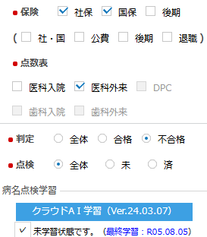
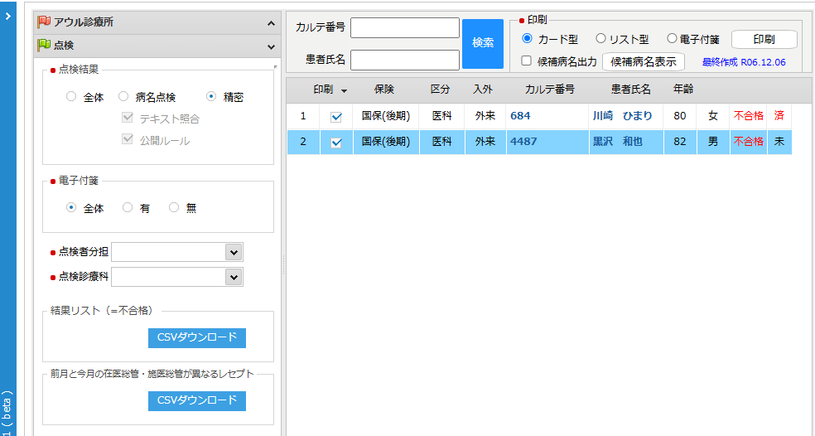
画面点検
第２章 レセプトチェック応用編
「レセ画面点検」のリストのカルテ番号、患者氏名の色について、
合格は黒色、病名点検不合格（病名漏れ、部位不一致）は緑色、精密点検不合格は青色、病名点検不合格と精密点検不合格の混在は赤色で表示されます。
リストは「詳細検索領域」の条件で切り替わります。
病名（緑）
精密（青）
病名 + 精密（赤）
①
①「点検タブ」をクリックし、
②■点検結果を⦿精密に切り替えると、
精密点検不合格を含むレセプトのリストが表示されます。
③「医療機関名タブ」をクリックすると元の詳細検索領域に戻ります。
③
医療機関名
②
④
④ 表示された項目の不合格レセプトリストを
CSVファイルでダウンロードが可能です。

Slide 2
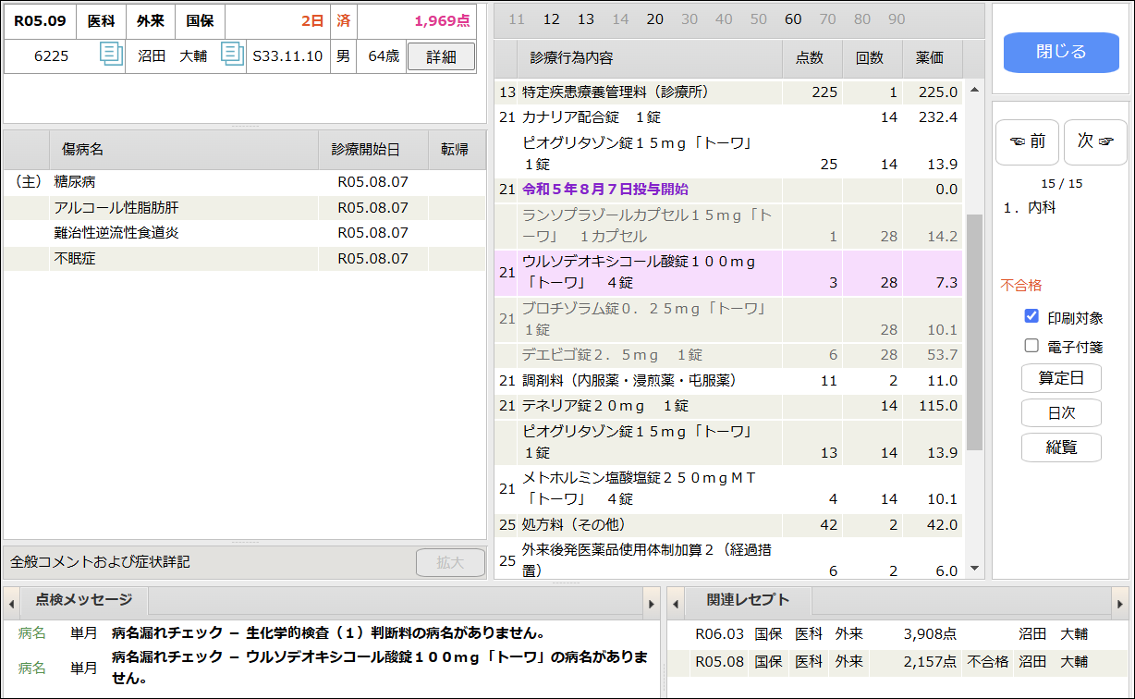

「詳細」画面
「詳細」画面では、個別レセプトの詳細を表示します。
状況に応じて、より効率的に画面点検を行う機能を備えています。
①
⑥
②
③
④
⑤
① 取込レセプトデータから患者情報を表示します。
ボタンをクリックすると「保険者(RE)」「公費(KO)」「診療識別集計」
「資格情報(SN)」などを確認することができます。
② レセプトに記載された病名(SY)を表示します。
未コード化病名(ワープロ病名)の場合は青色で表示されます。
点検の結果、不合格に関連する病名は黄色でマーキングされます。
③ 「医薬品(IY)」、「診療行為(SI)」、「特定記載(TO)」、「コメント(CO)」などの
「摘要情報」を表示します。
基本的にコメントは紫色で表示されますが、検査・診療行為に含まれるコメント
(一連の行為として記載)の場合は緑色で表示されます。
④ 不合格に対しての点検メッセージが表示されます。
ダブルクリックすると、「病名点検」の場合は「適応症修正」画面が
「精密点検」の場合は「点検メッセージ」の詳細画面が表示されます。
⑤ 同一患者のレセプトが表示されます。
ダブルクリックすると、そのレセプトを閲覧することができます。
⑥ をクリックすると、前後のレセプトへ移動できます。
作成された「診療科目」は3つまで表示され、点検結果を表示します。
「印刷対象」の選択、「電子付箋」「算定日」「日次」「縦覧」の情報を
確認することができます。

Slide 3
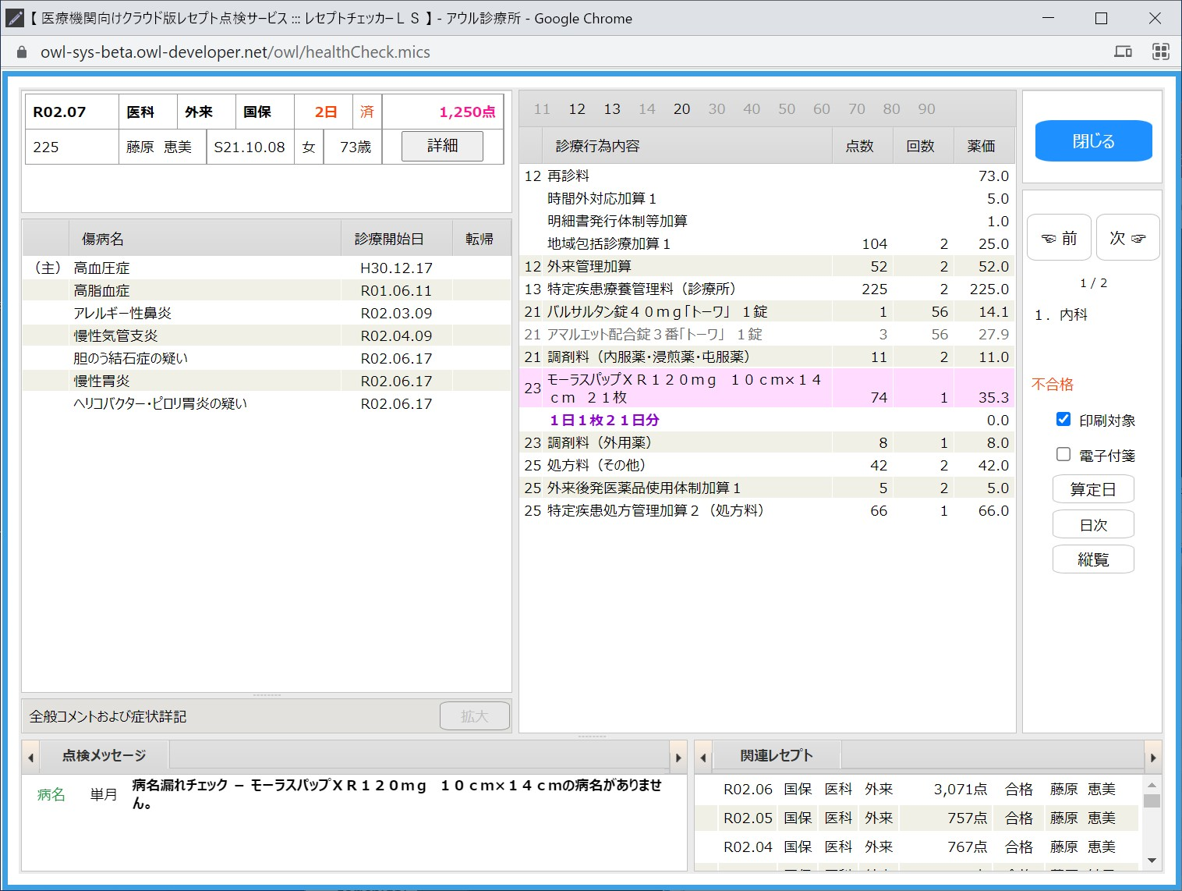
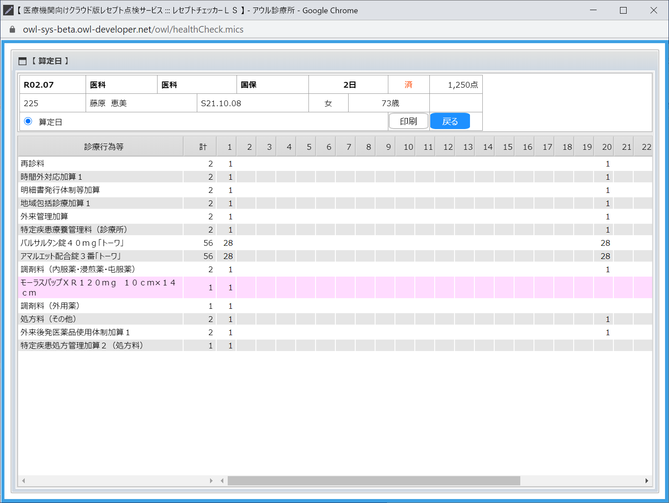
１．「算定日」画面
診療行為、医薬品の算定日を一覧にした画面です。
［算定日］をクリックすると表示されます。
「算定日」画面

Slide 4
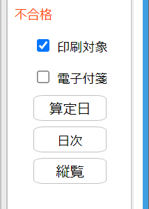
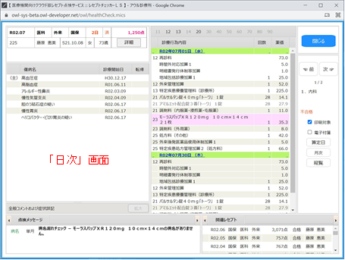
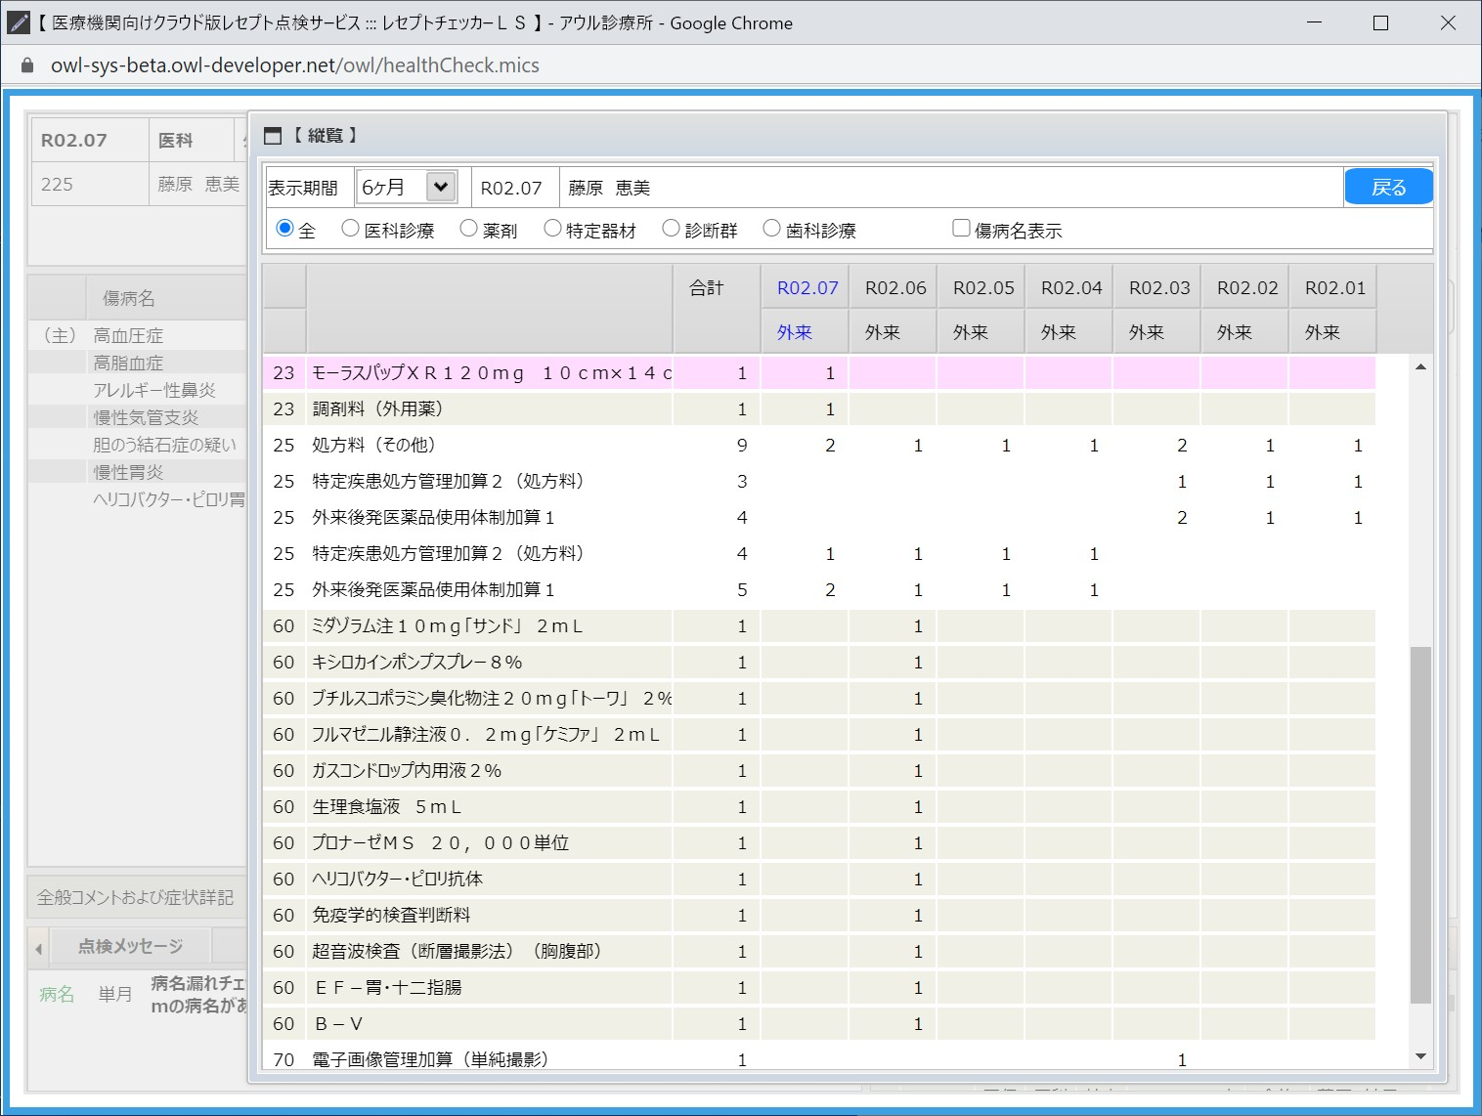
２．「日次」画面
月単位ではなく日単位の画面です。
「詳細」画面の[日次] をクリックすると表示されます。
［日次］のボタンは［月次］に変わります。
３．「縦覧」画面
過去６ヶ月間の診療行為、医薬品を縦覧で表示します。
「詳細」画面の［縦覧］をクリックすると表示されます。
縦覧点検の内容を確認する場合に使います。
プルダウンにて１２か月間にも変更可能です。
「縦覧」画面

Slide 5
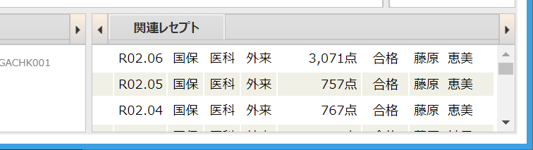
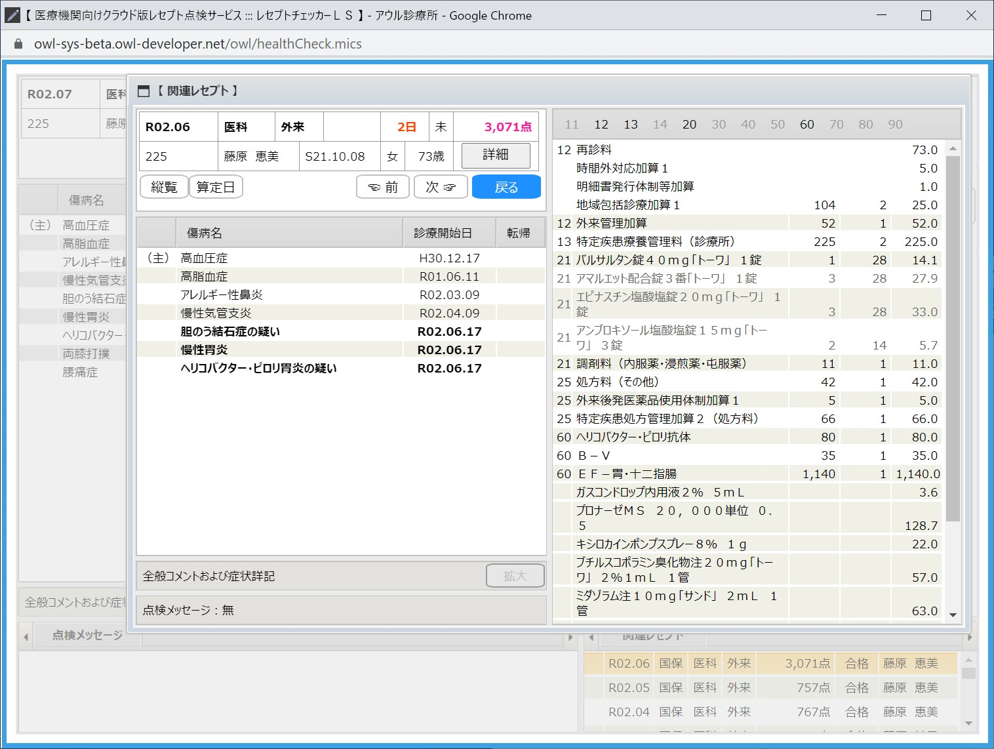
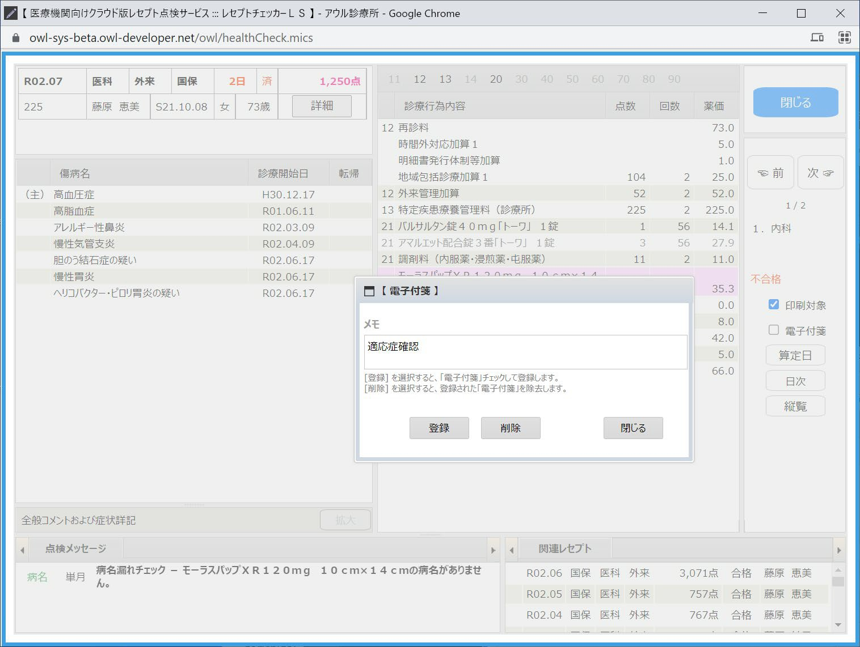
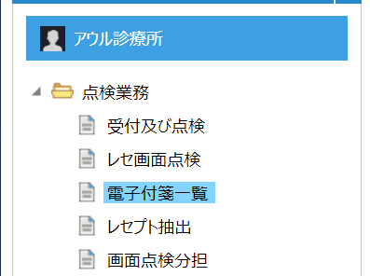
４．「関連レセプト」画面
同一患者の関連レセプト(他月･入院)が
ある場合には右下にリストで表示されます。
ダブルクリックすると内容が表示されます。
関連レセプト
前月の画面
５．電子付箋
電子付箋にチェックをいれると電子付箋の画面になります。
メモを入力することができます。
付箋のついたレセプトはナビゲーションウィンドウの
「電子付箋一覧」から参照できます。
付箋メモ入力ダイアログ

Slide 6
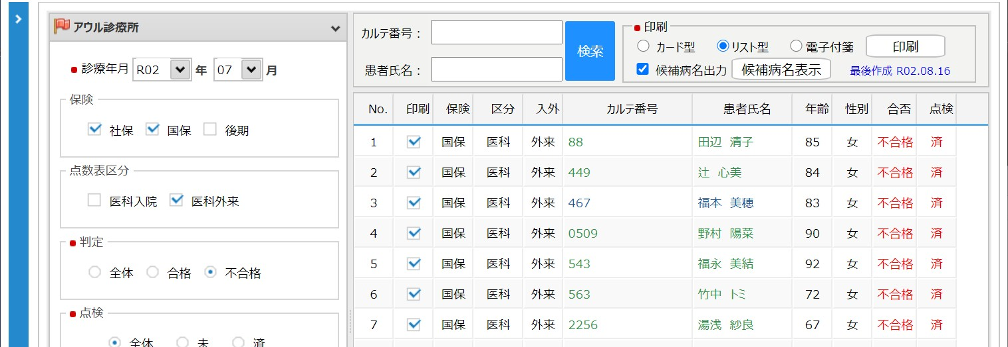
候補病名表示
病名漏れレセプトの該当項目に対し、
候補病名を画面から選択して印刷する機能です。
「レセ画面点検」の［候補病名表示］をクリックします。
「候補病名選択」画面が表示されます。
病名漏れの医薬品、診療行為に対する候補病名が右側に表示されます。
① 該当する病名にチェックを入れ、
② 次のレセプトに移動します。
②
①
候補病名はこれまでに処理したレセプトからAI（人工知能）が予測します。
候補病名の集計はサーバーが自動で行います。

Slide 7
複数の医薬品、診療行為で病名漏れがある場合には、
病名漏れの医薬品、診療行為をクリックすると候補病名が切り替わります。
① ＨｂＡ１ｃの候補病名の中から「糖尿病」にチェックを入れます。
①
② ＨＢｓ抗原をクリックすると、ＨＢｓ抗原の候補病名に切り替わります。
③「Ｂ型肝炎の疑い」にチェックを入れます。
②
③
④ ＨＣＶ抗体定性・定量をクリックし、
⑤「Ｃ型肝炎の疑い」にチェックを入れ、 ⑥次の患者に移動します。
⑥
⑤
④

Slide 8
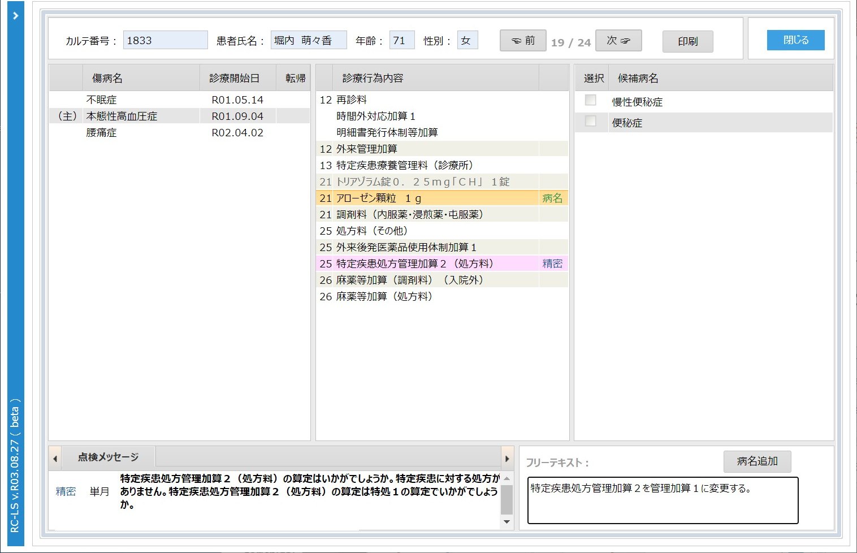
該当する病名が候補病名の中にない場合には、① ［病名追加］をクリックし、
② 直接病名を入力して追加します。
②
①
注：１個の医薬品、診療行為で選択できる候補病名は１個です。
２個以上必要な場合にはフリーテキスト欄に入力してください。
精密点検で不合格の場合には候補病名は表示されません。
フリーテキスト欄に入力すれば、入力した内容が印刷されます。

Slide 9
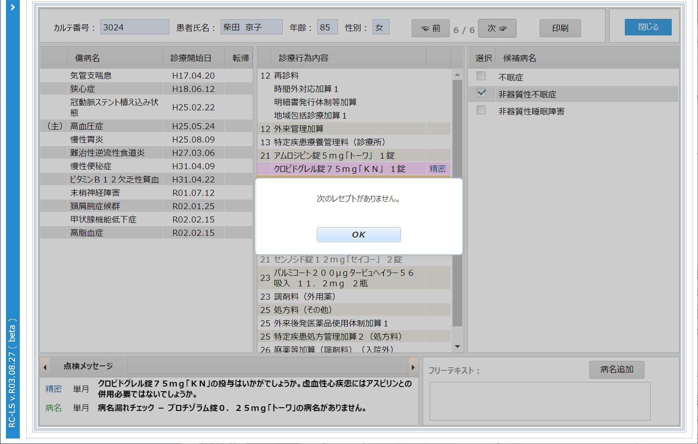
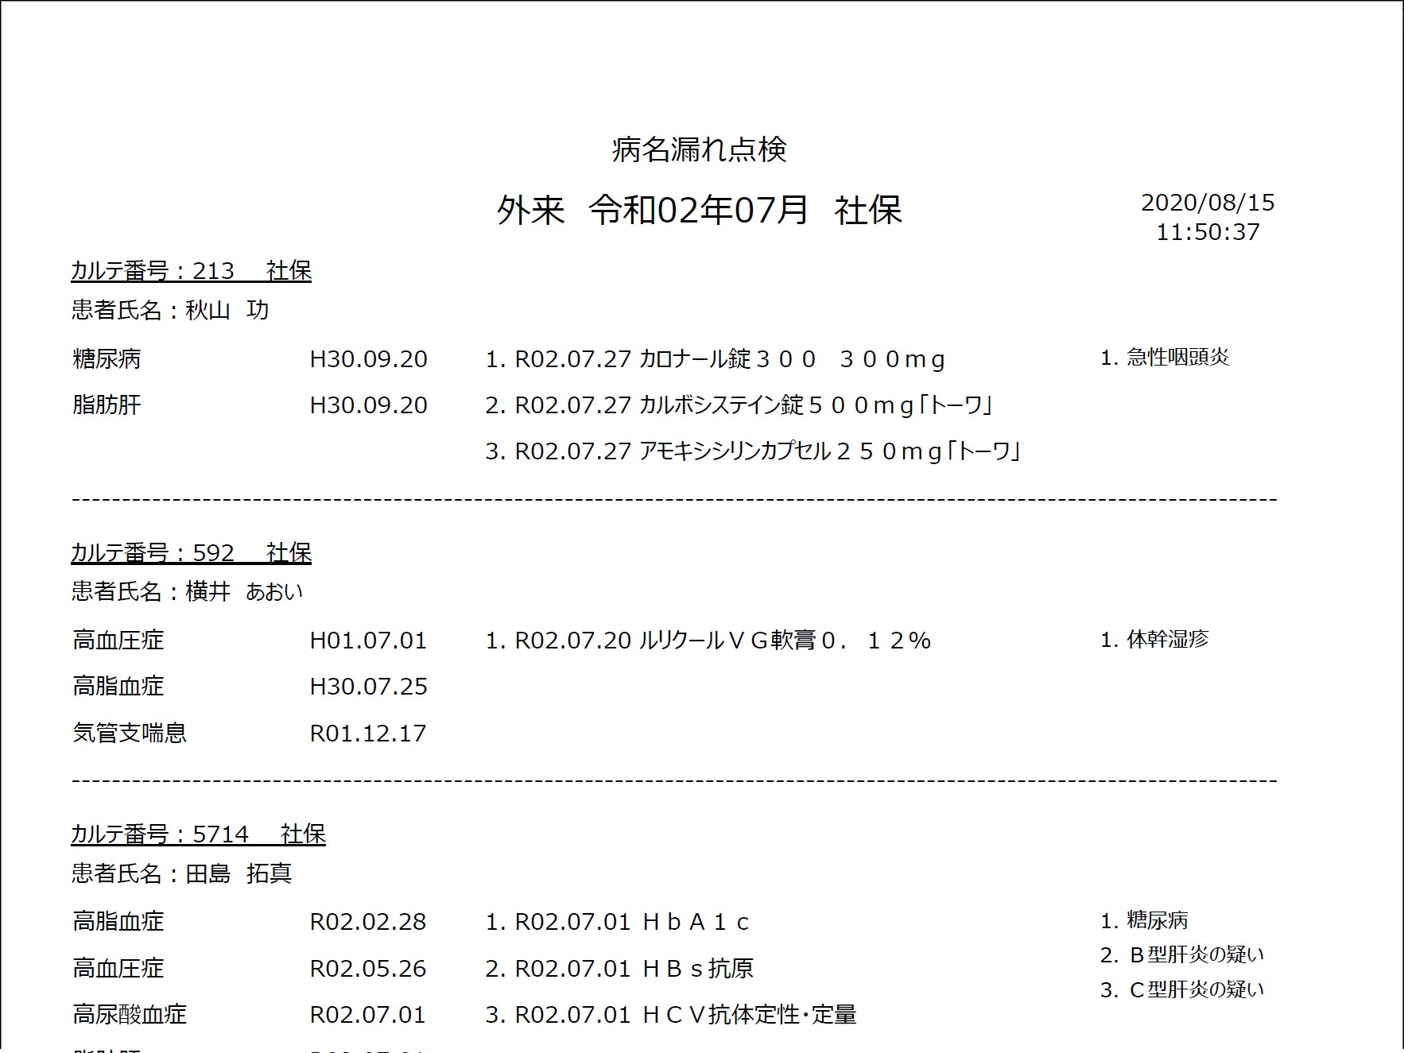
最後の患者までチェックが完了したら、［印刷］をクリックします。
チェックした候補病名が右側に印刷されます。

Slide 10
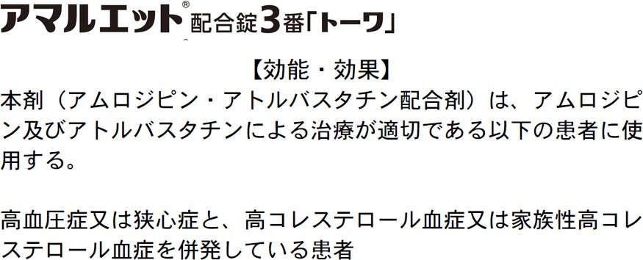
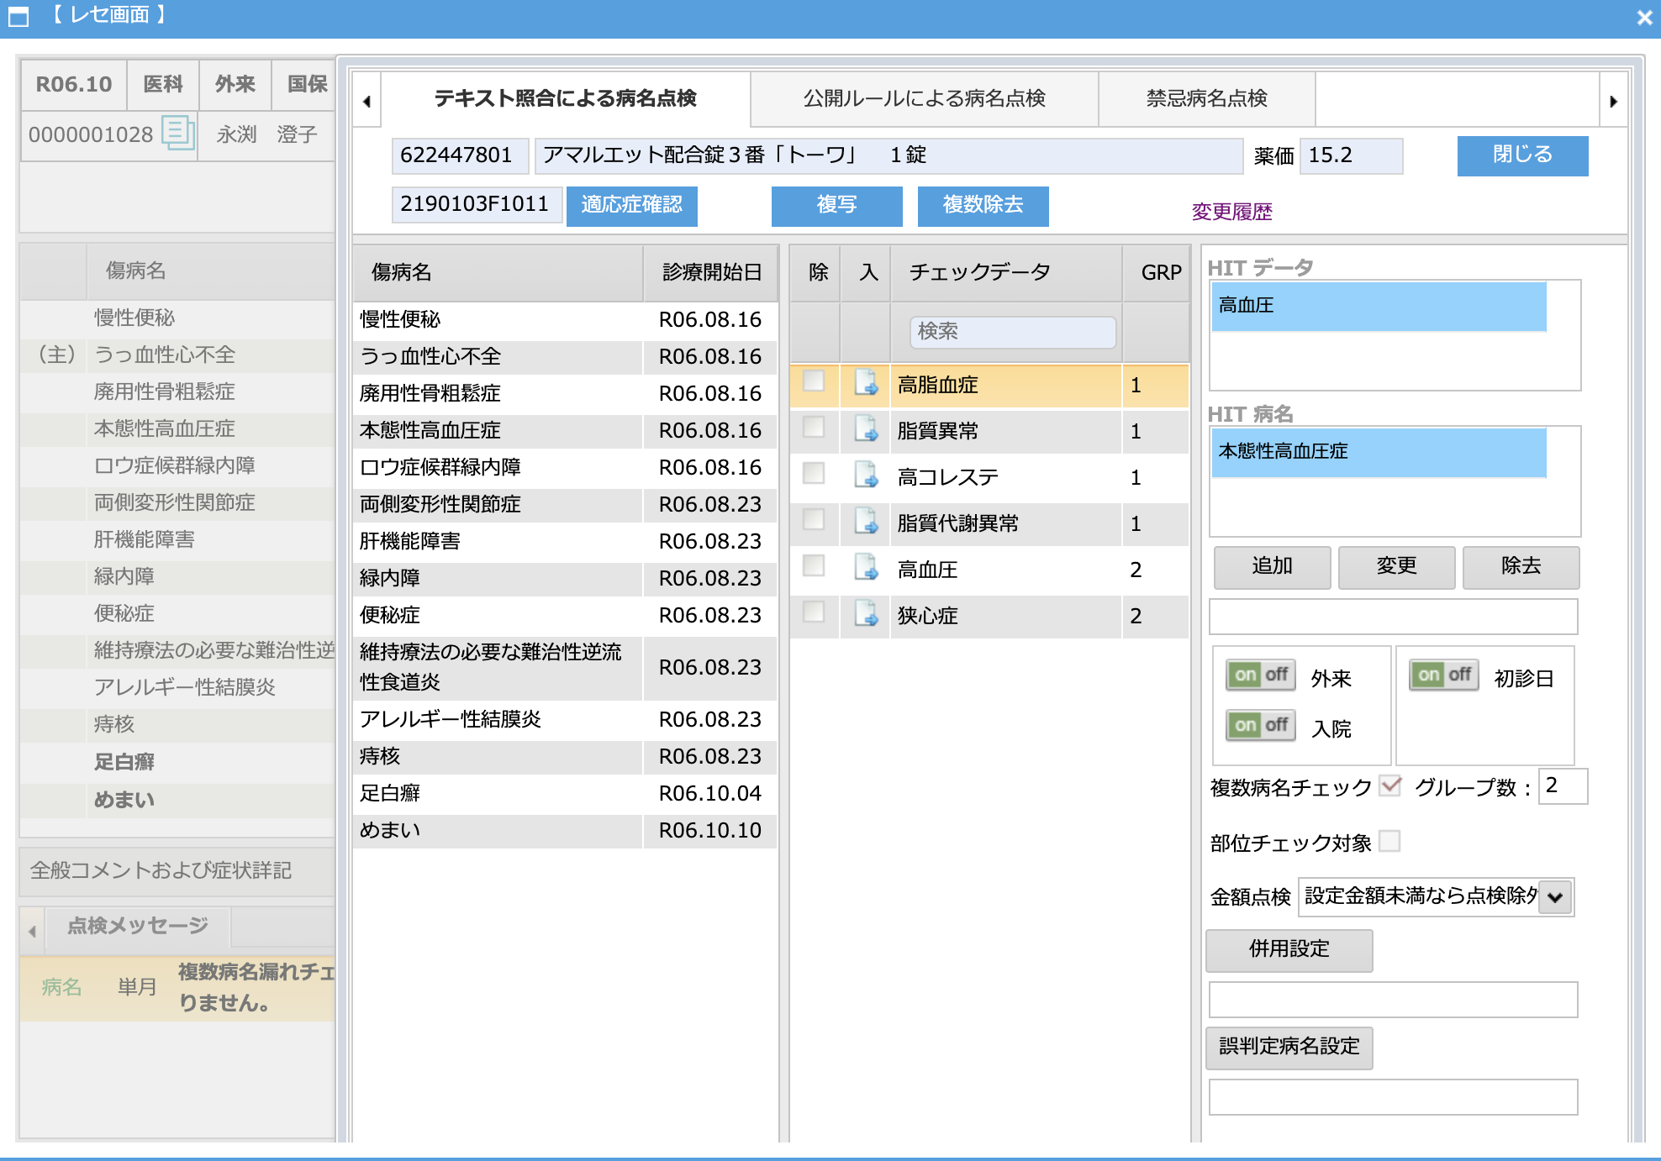
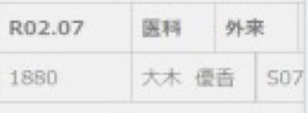
「適応症修正」画面
「適応症修正」画面では、チェックデータの追加や審査対象の変更以外にも
状況に応じたチェックの設定を行うことができます。
※ 「チェックデータの追加などの学習機能」は、( Page17~ )を参照にしてください。
１．複数病名チェック
アマルエット配合錠はアムロジピンとアトルバスタチンの配合剤です。
保険請求ではアムロジピンとアトルバスタチンの両方の適応病名が必要です。
「クラウド版レセプト点検サービス」はこのように２種類以上の病名が必要な薬剤のチェックを行うことができます。
グループ１（アトルバスタチン）
のチェックデータ
グループ２（アムロジピン）のチェックデータ
複数病名チェック-
アマルエット配合錠において、「高コレステ，高脂血症，脂質異常， 脂質代謝異常」はグループ１（アトルバスタチン）の、「高血圧，狭心症」はグループ２（アムロジピン）のチェックデータです。
グループ１のチェックデータを含む病名と、グループ２のチェックデータを含む病名の両方がある場合に合格と判定されます。

Slide 11
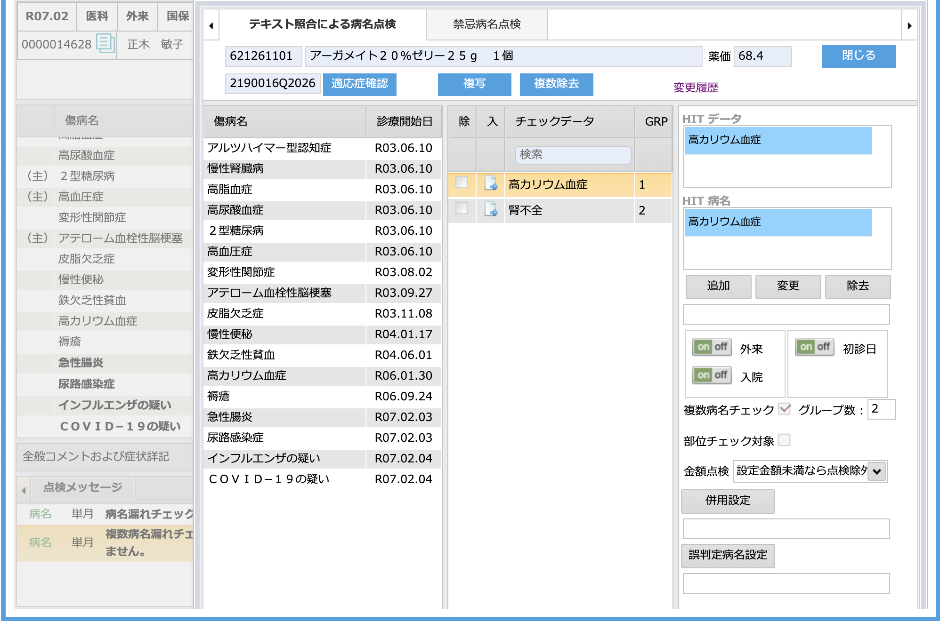
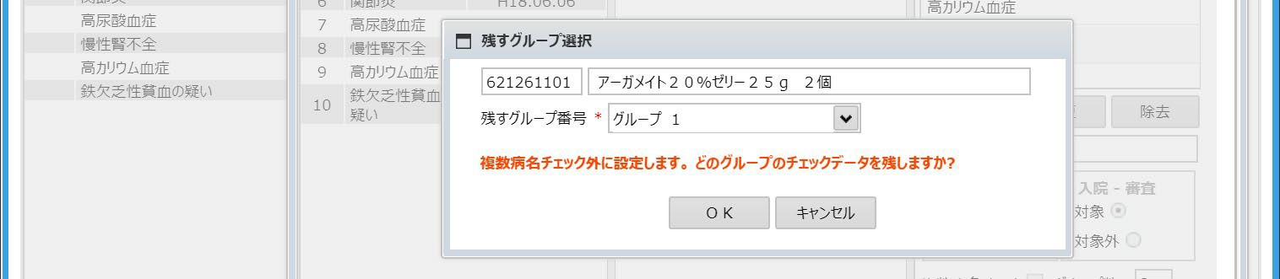
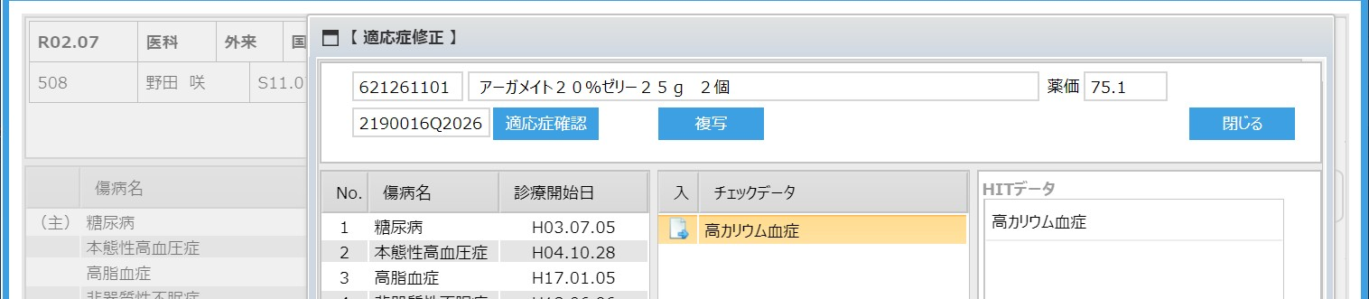
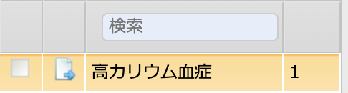
アーガメイト２０％ゼリー２５ｇの効能・効果は
「急性および慢性腎不全に伴う高カリウム血症」です。
複数病名が設定されているので、「慢性腎不全」がない場合、
「高カリウム血症」の病名だけでは不合格と判定されます。
グループ１に「高カリウム血症」
グループ２に「腎不全」
のチェックデータが設定されています。
複数病名チェック-
複数病名のチェックをはずすと、
どちらのグループを残すかのダイアログが表示されます。
グループ１を残し、［OK］をクリックすると、複数病名の設定が解除され
「高カリウム血症」のチェックデータのみが残りました。
これで、「高カリウム血症」の病名だけでも合格と判定するようになります。

Slide 12
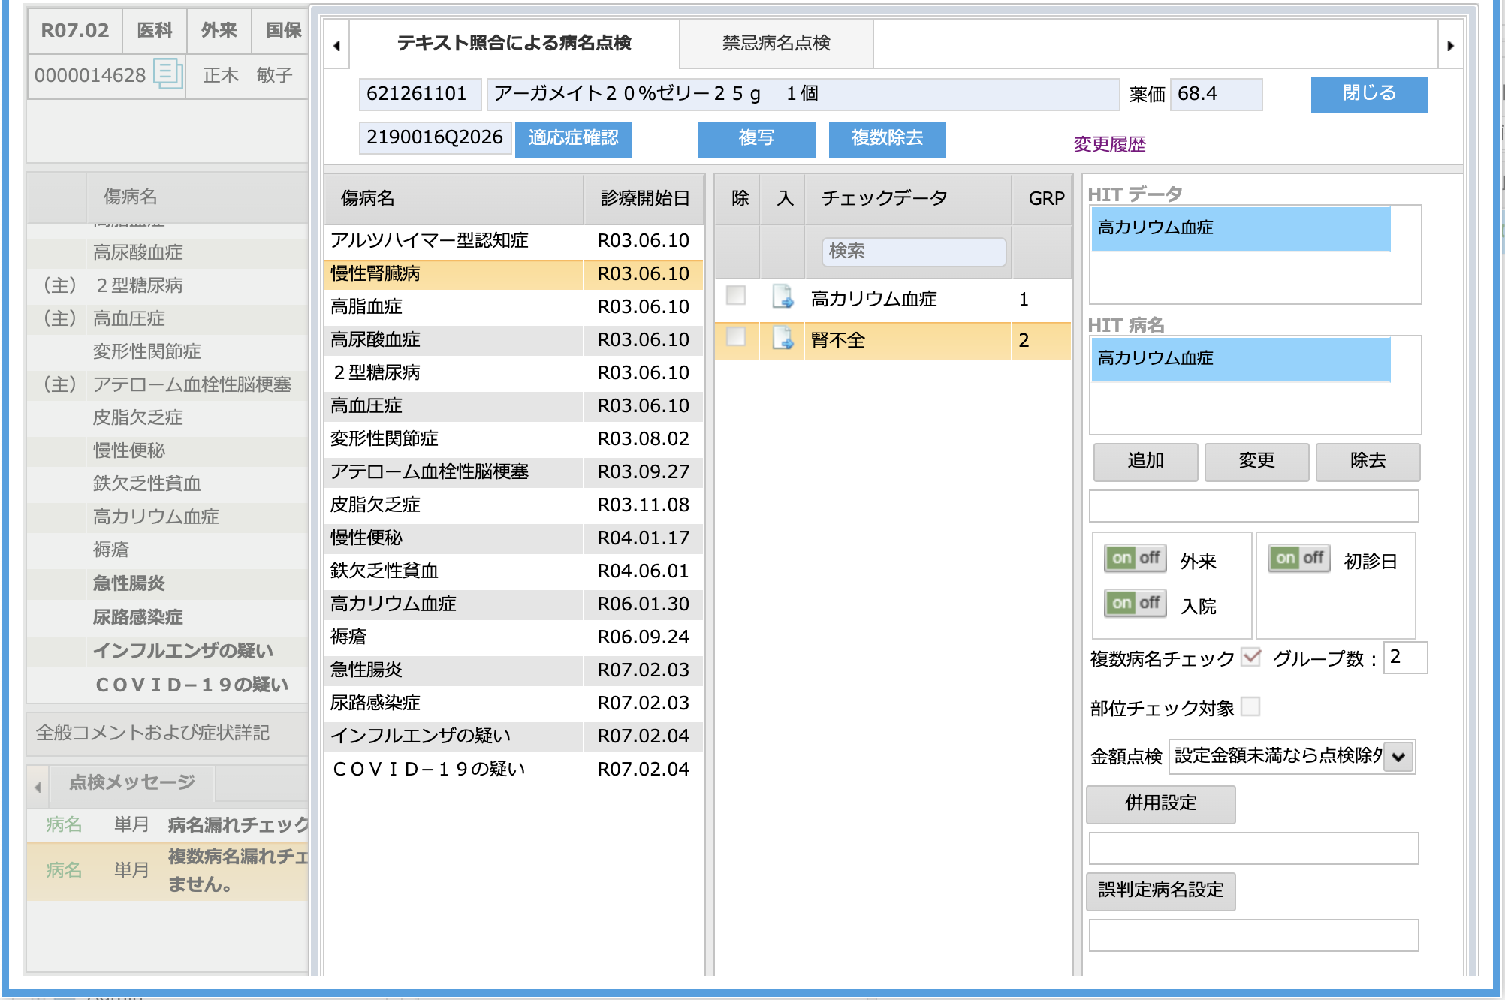
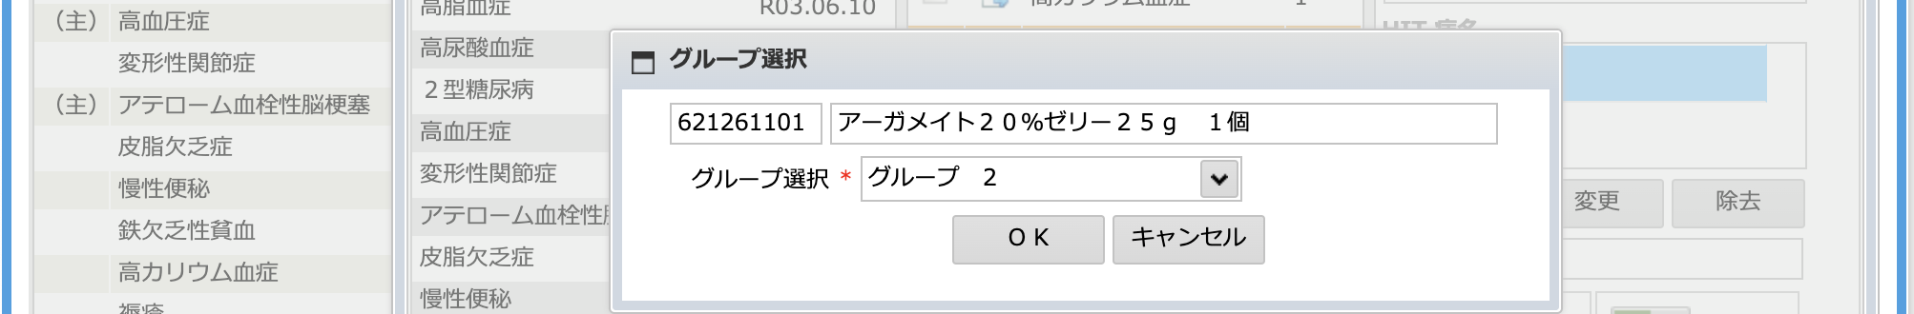
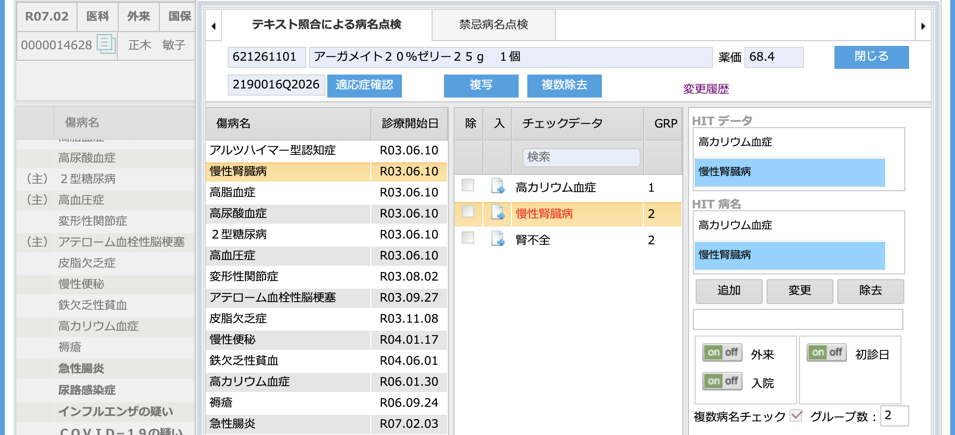
複数病名チェックを設定するためには、
① 複数病名にチェックを入れたうえで
② 慢性腎臓病をダブルクリックします。
②
①
どのグループに追加するかのダイアログが表示されます。グループ２を選択して［OK］をクリックすると、
複数病名設定で、グループ１に「高カリウム血症」、
グループ２に「慢性腎不全」のチェックデータが設定されます。

Slide 13
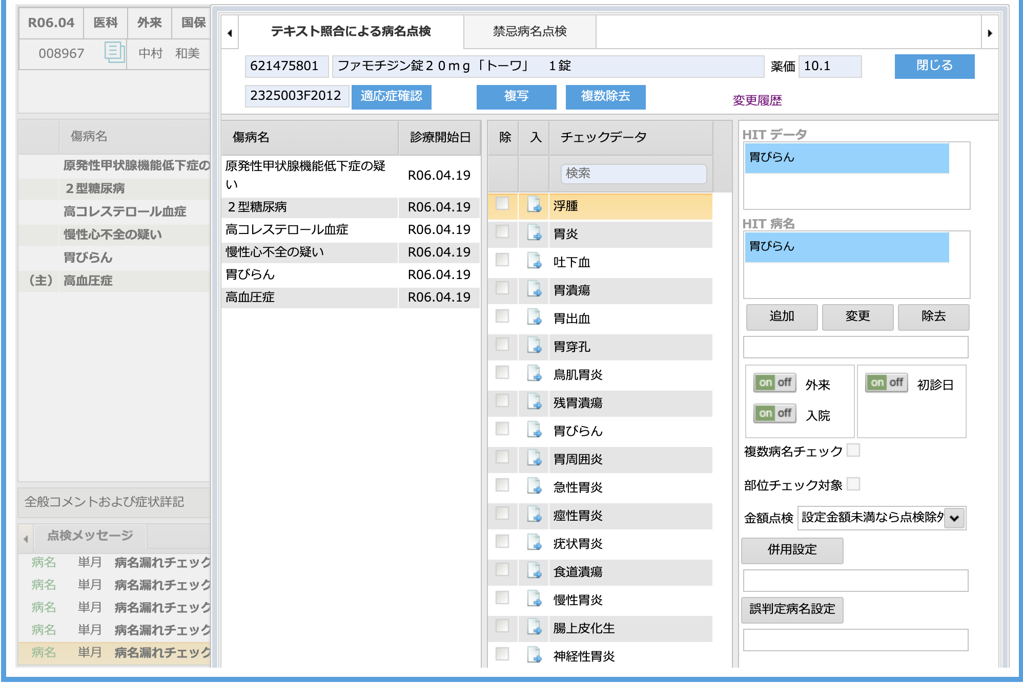
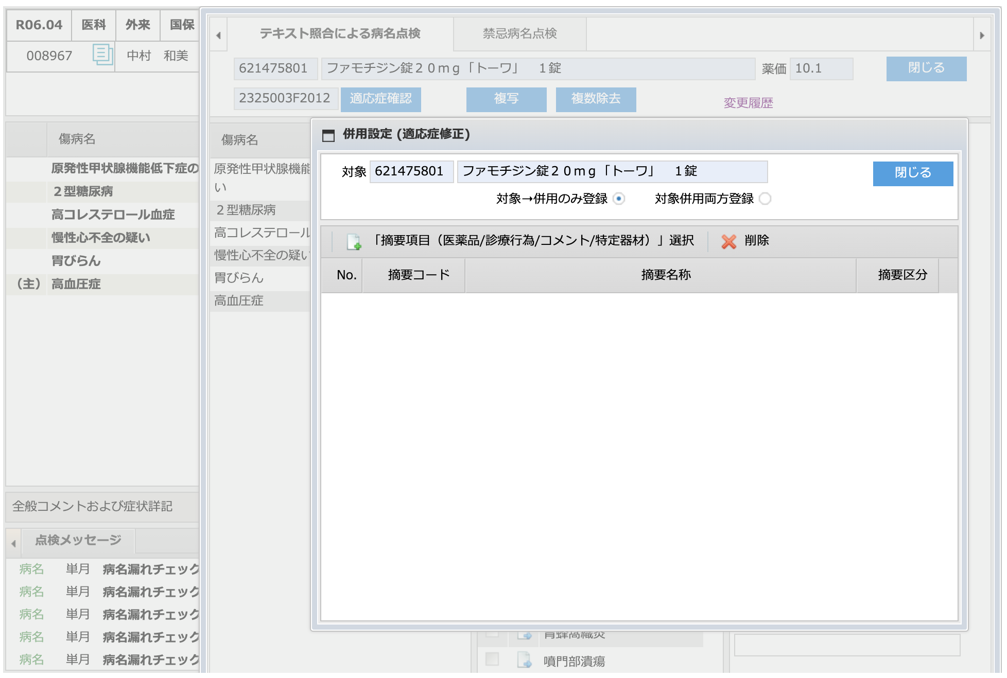
2.併用設定
鎮痛薬のロキソプロフェンの消化器症状の予防に胃薬のファモチジンを
併用するような場合、ファモチジンの併用薬としてロキソプロフェンを設定すると、
胃炎などの病名がなくても合格と判定するようになります。
ファモチジンの「適応症修正」画面を開き、［併用設定］をクリックします。
「併用設定」画面が表示されます。
［医薬品／診療行為／コメント／特定器材を選択］をクリックします。
「併用設定」画面

Slide 14
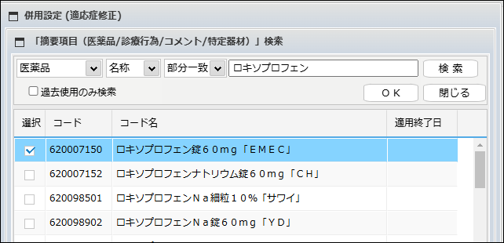
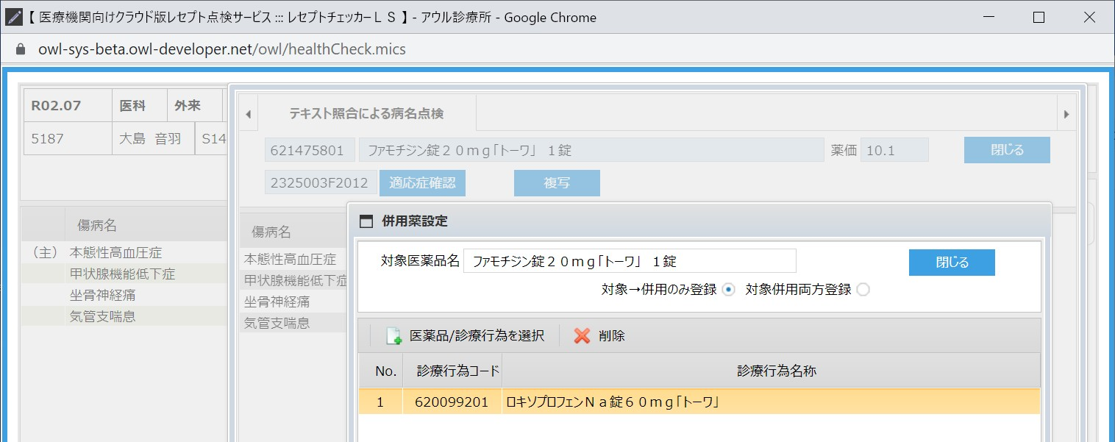
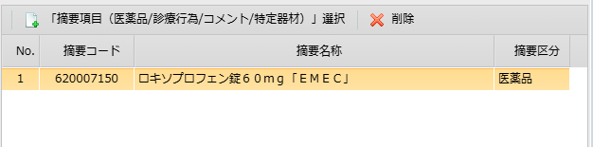

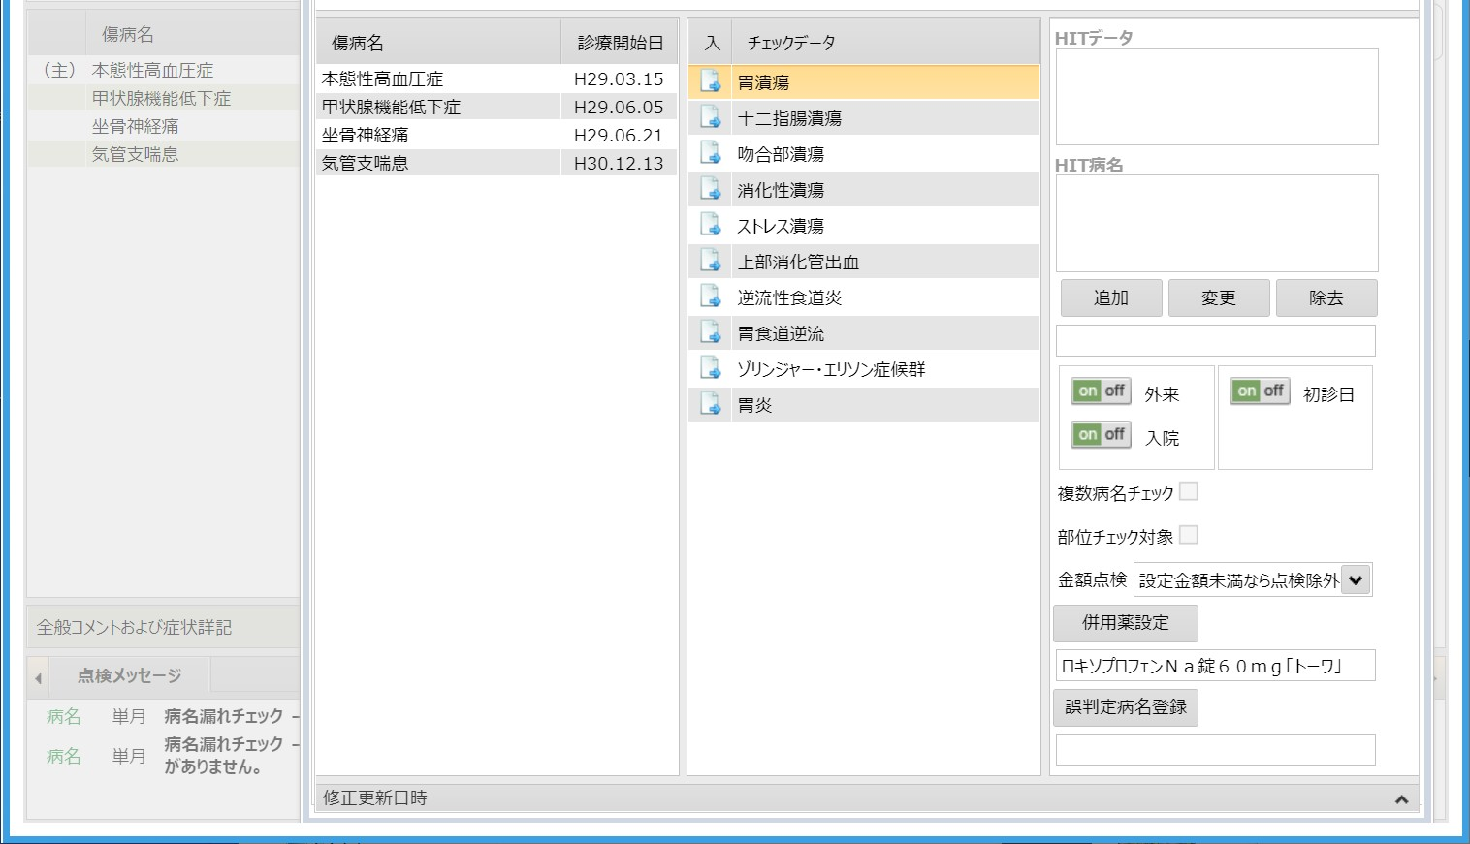
「医薬品／診療行為／コメント／特定器材 選択」画面が表示されます。
① 検索欄に「ロキソプロフェン」と入力して［検索］をクリックします。
② ロキソプロフェン錠６０ｍｇ「EMEC」にチェックをいれて、
③ ［OK］をクリックします。
①
②
③
ロキソプロフェン錠６０ｍｇ「EMEC」が設定されているのを確認したら、
［閉じる］をクリックします。
ロキソプロフェン錠６０ｍｇ「EMEC」が
ファモチジン錠２０ｍｇ「トーワ」の併用薬として設定されました。
ロキソプロフェン錠６０ｍｇ「EMEC」

Slide 15
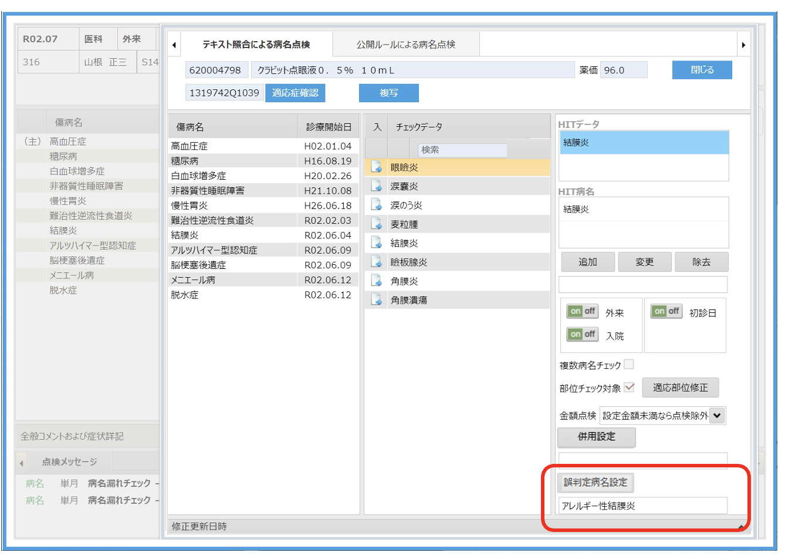
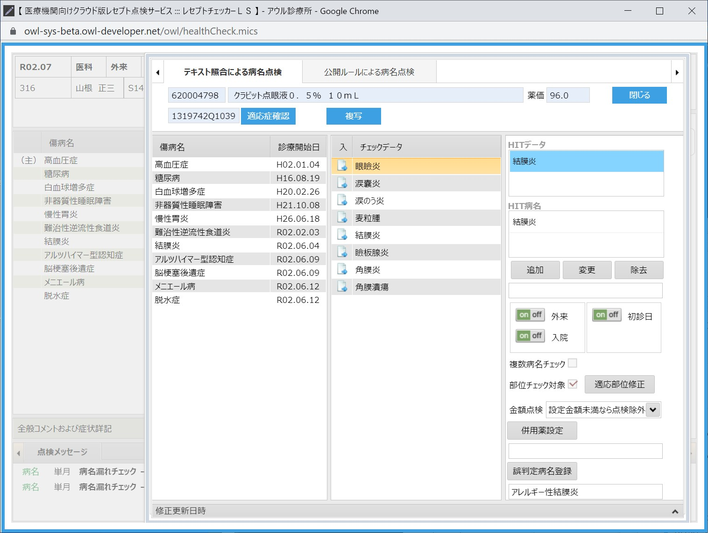
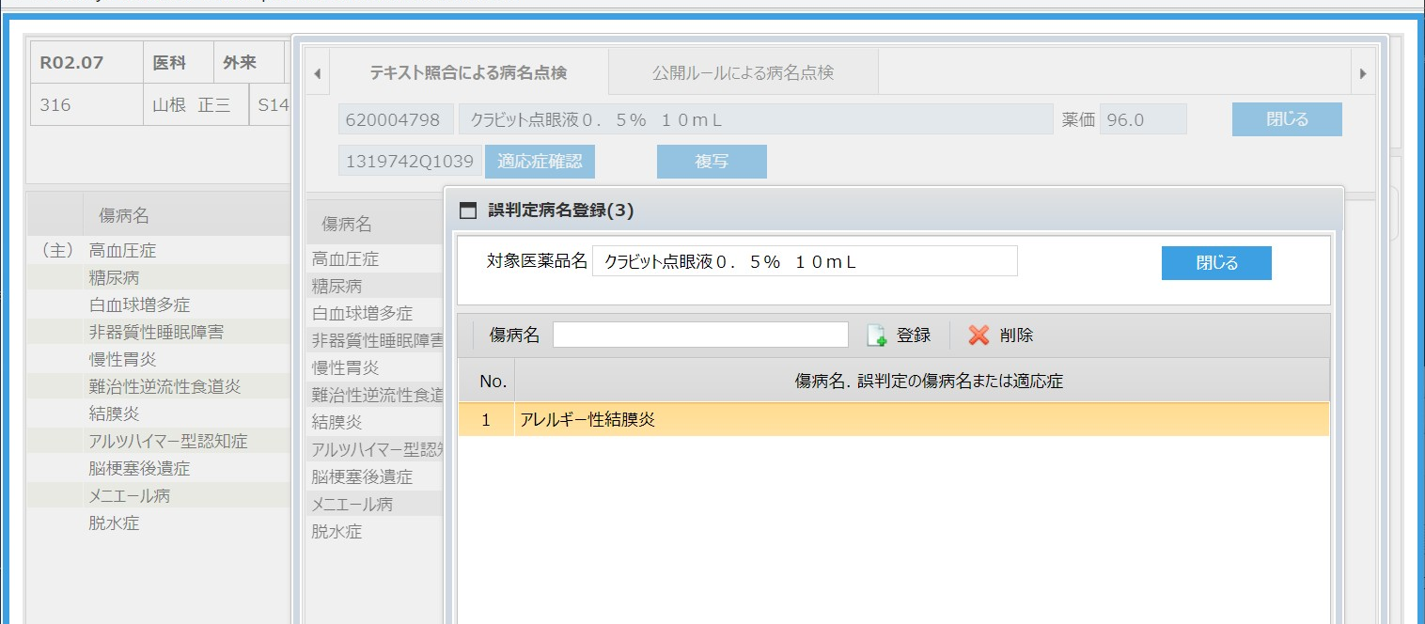
３．誤判定病名設定
クラビット点眼液の適応症に「結膜炎」があり、
チェックデータにも「結膜炎」が設定されています。
クラビット点眼液は抗菌薬を含む点眼液なので、
「アレルギー性結膜炎」は薬理学的に適応外になります。
しかし、チェックデータに「結膜炎」が設定されているため、
「アレルギー性結膜炎」を合格と誤判定してしまいます。
これを回避するために誤判定病名があらかじめ設定されています。
誤判定病名に設定された病名は、仮にHIT病名があっても不合格と判定します。
新たに誤判定病名を設定する場合には、
［誤判定病名設定］をクリックすると、設定画面が表示されます。
傷病名 の空欄に、合格にさせたくない傷病名を直接入力し、「登録」を押してください。

Slide 16
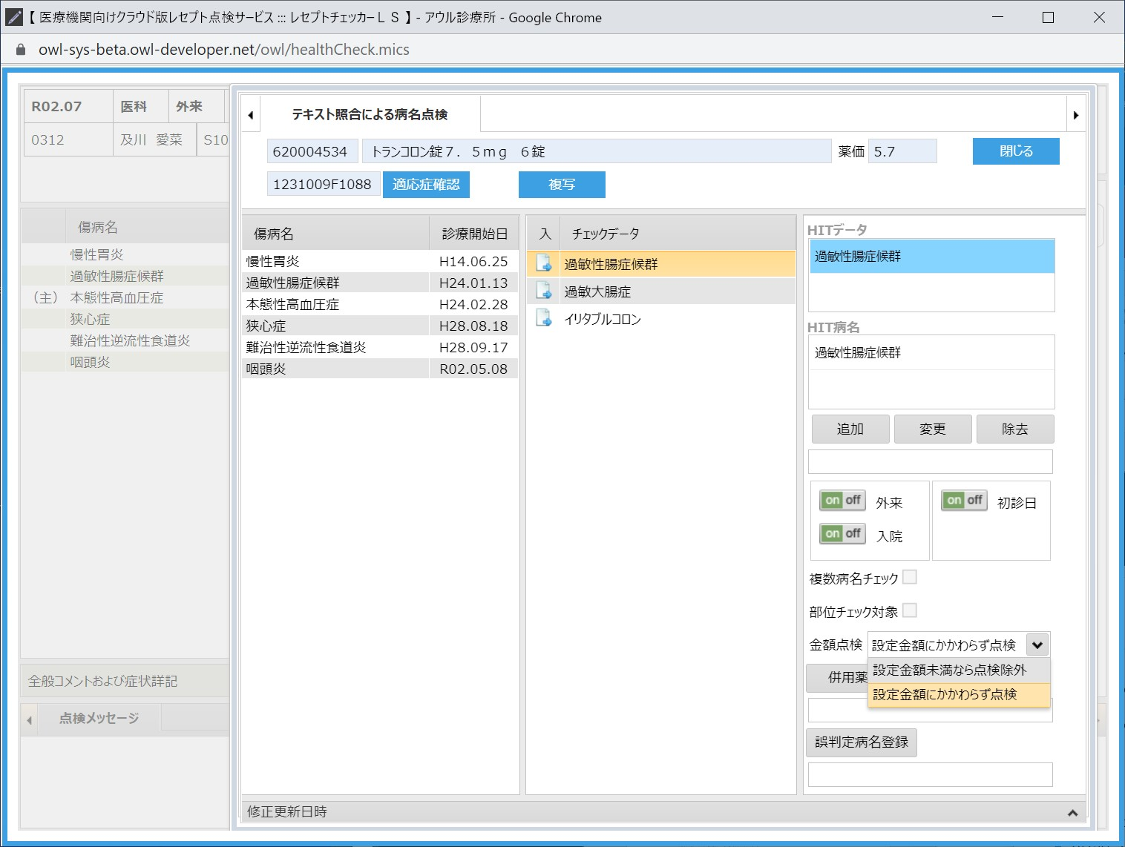
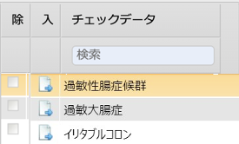
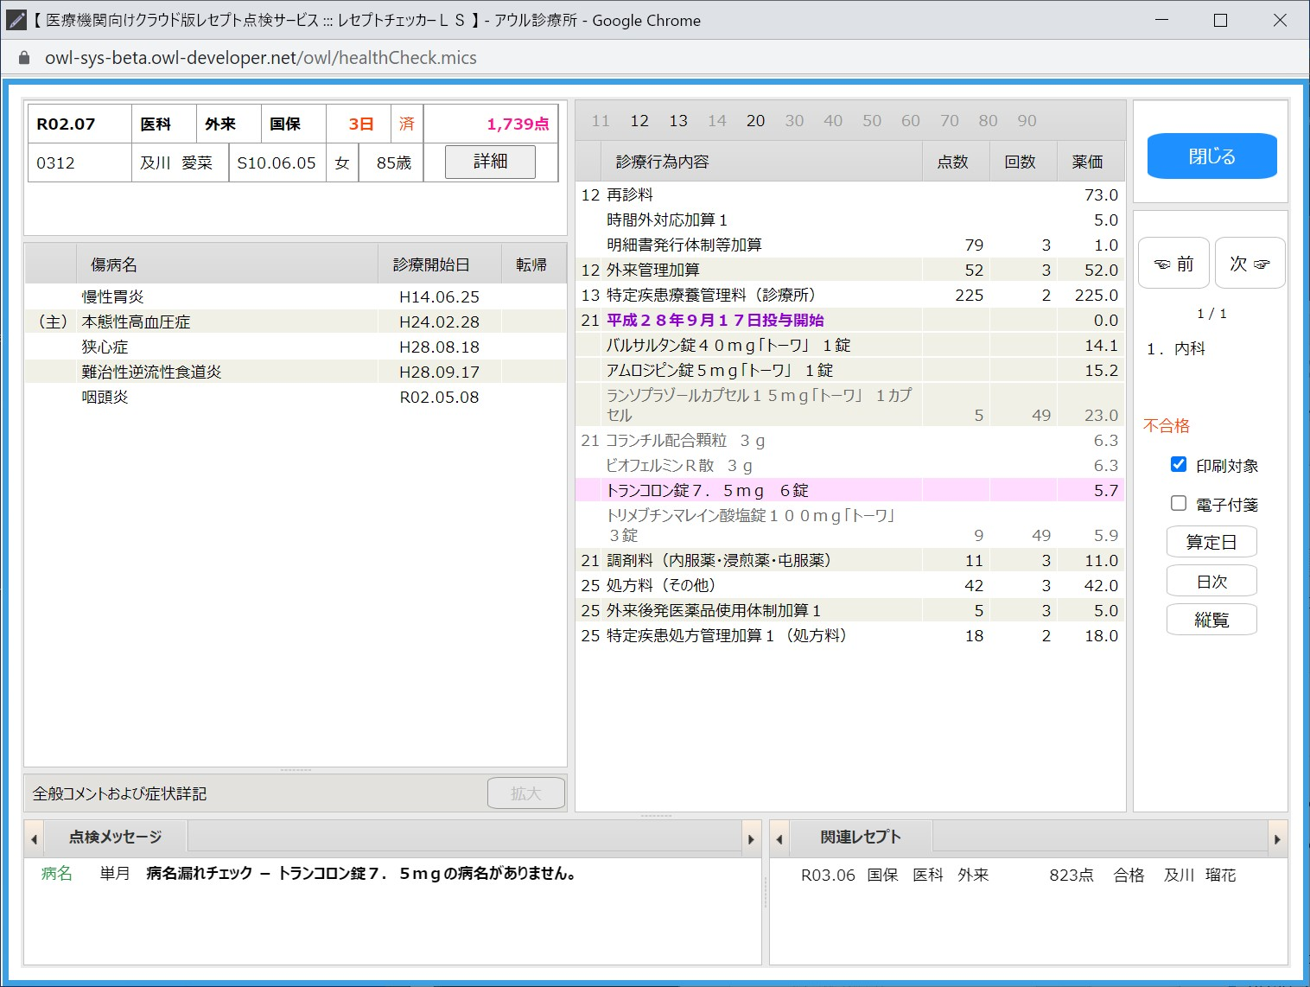
4.設定金額にかかわらず点検
薬価判断にチェックがはいっている場合、
7円未満の安い医薬品は適応病名がなくても合格判定となります。
トランコロン錠の薬価は5.7円なのでチェックの対象外ですが、
チェック対象にしたい場合には、「設定金額未満なら点検除外」を
「設定金額にかかわらず点検」に変更します。
適応病名がなければ不合格判定となります。

Slide 17
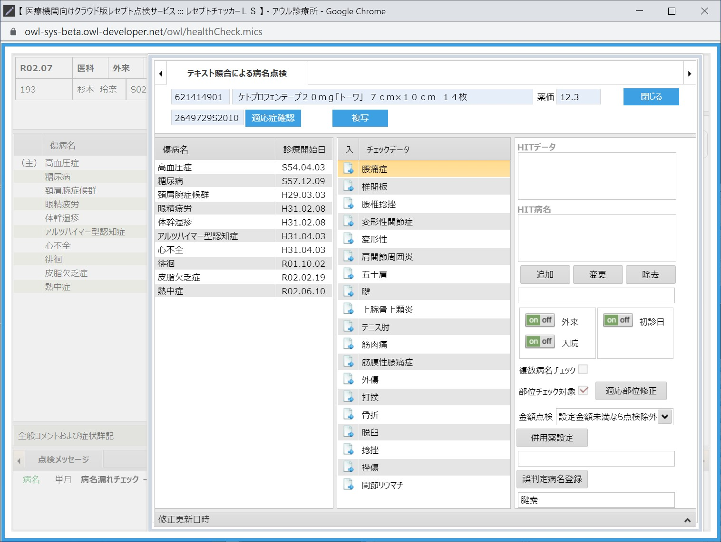
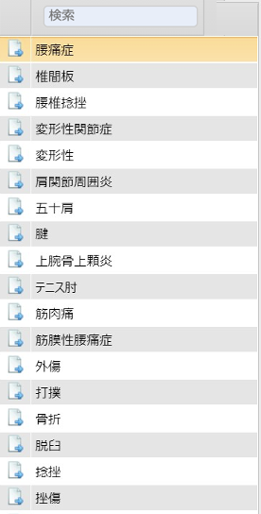
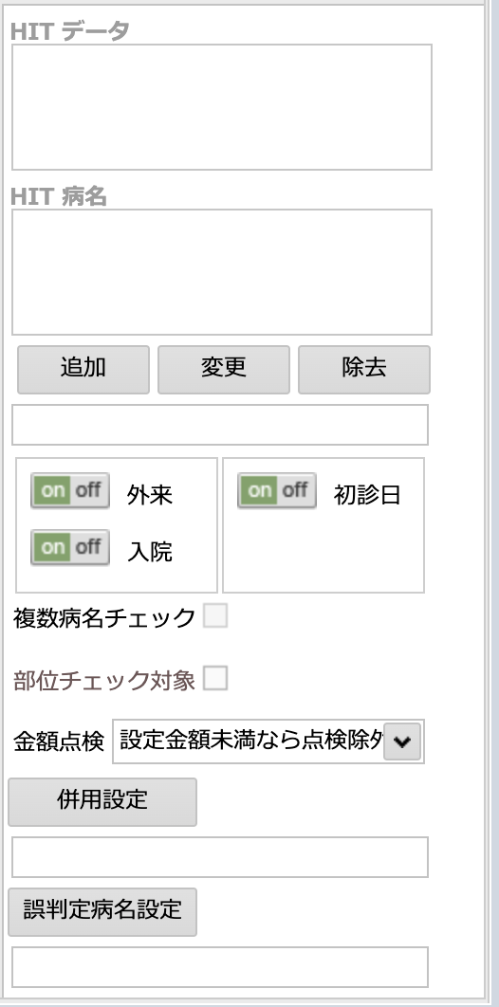
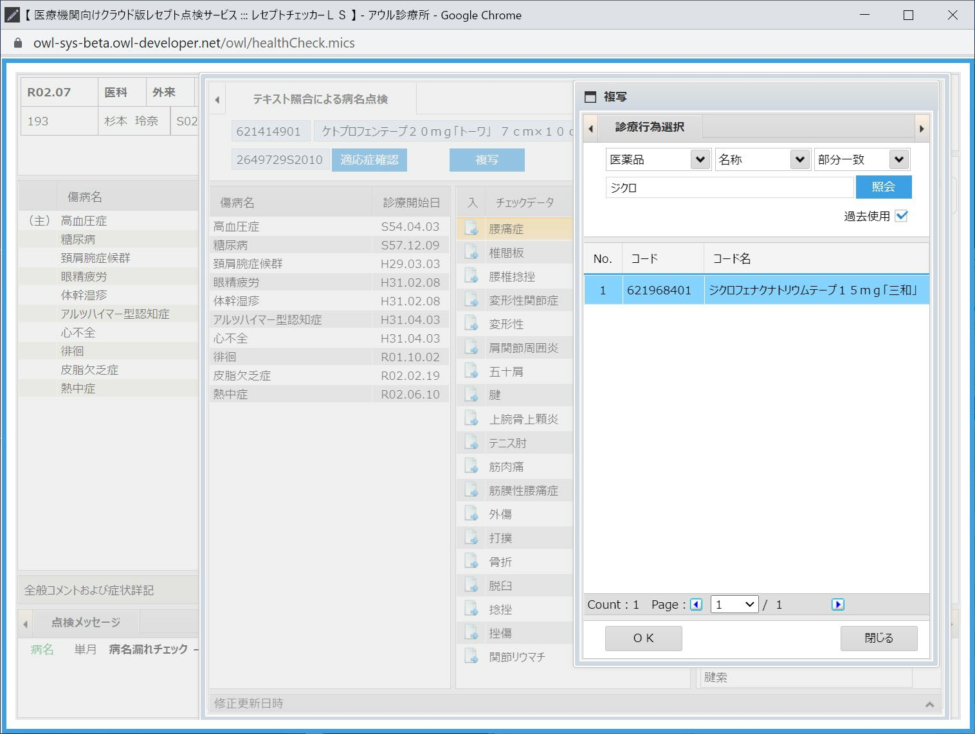
5.チェックデータの複写
同じ効能・効果の診療行為、医薬品のチェックデータをコピーする機能です。
「適応症修正」画面で［複写］をクリックします。
「診療行為選択」画面が表示されます。
① コピー元の診療行為、医薬品を検索し、
② 該当するものを選択して、 ③［OK］をクリックします。
①
②
③

Slide 18
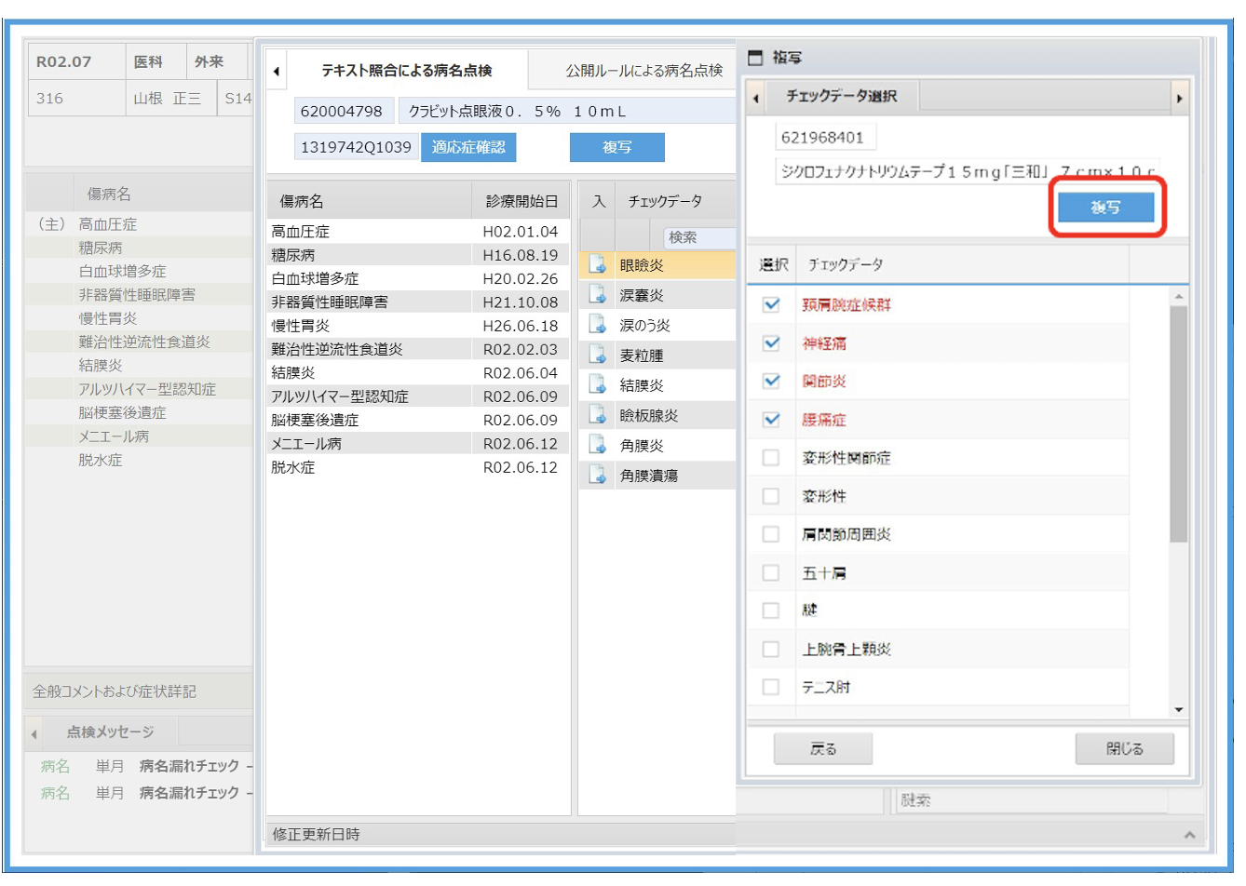
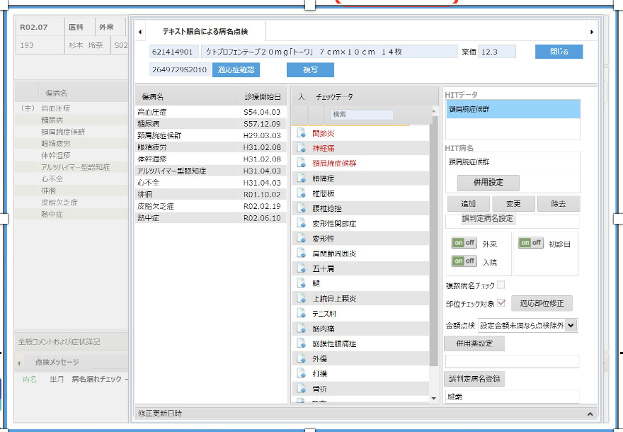
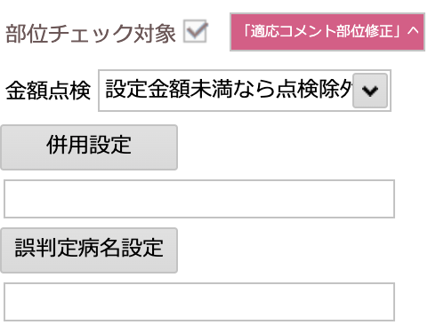
選択した診療行為、医薬品のチェックデータが表示され、
学習させたチェックデータは赤字で表示されます。
チェックを入れ、［複写］をクリックします。
チェックの入ったチェックデータがコピーされます。
※元からあるチェックデータと重複するチェックデータはコピーされません。

Slide 19
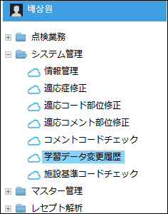
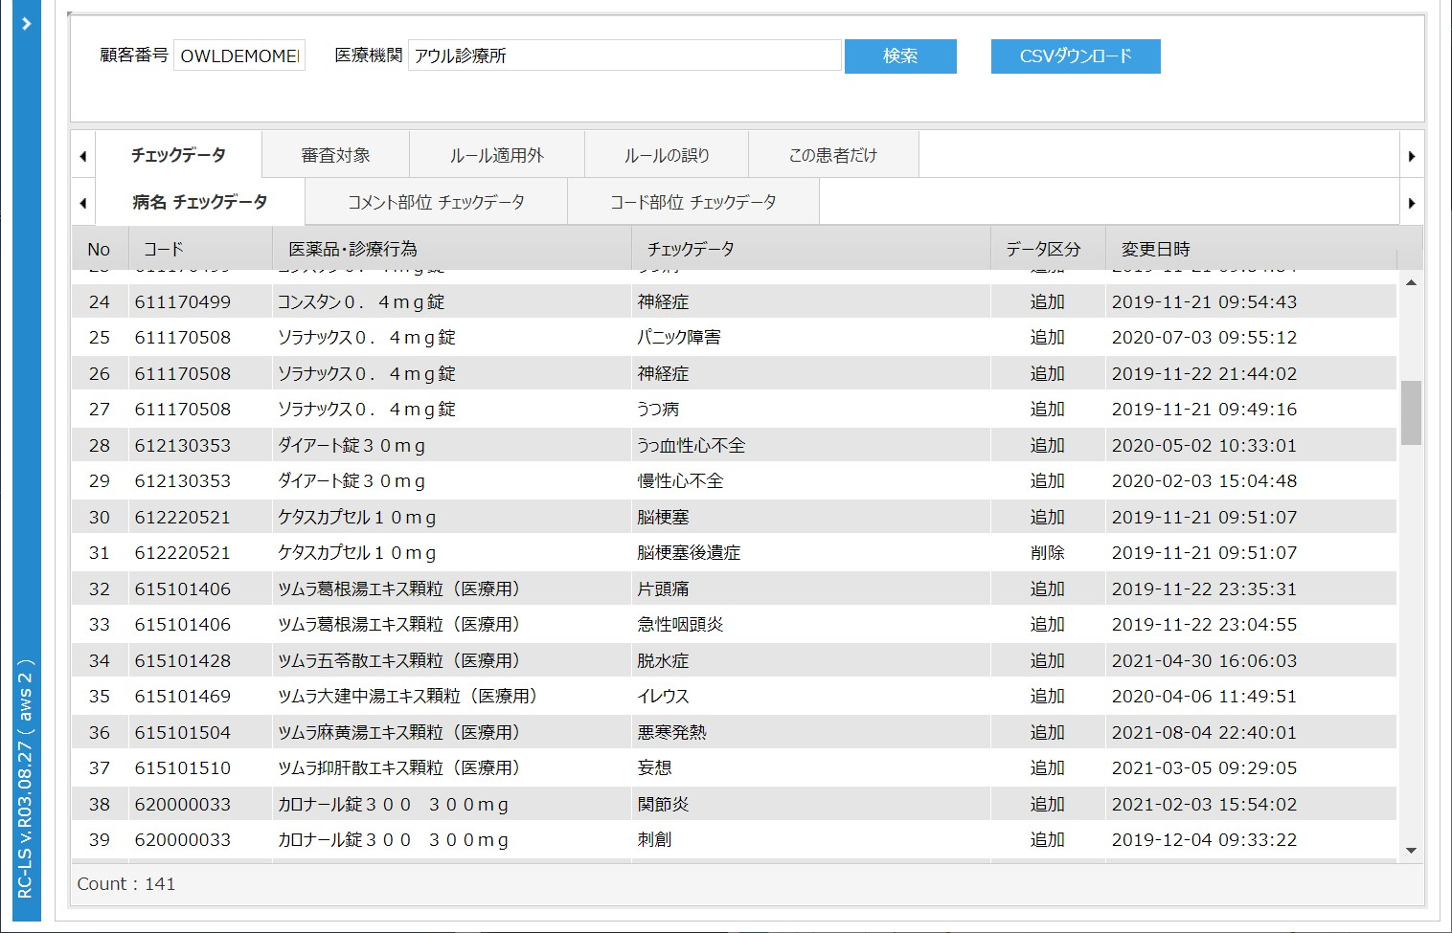
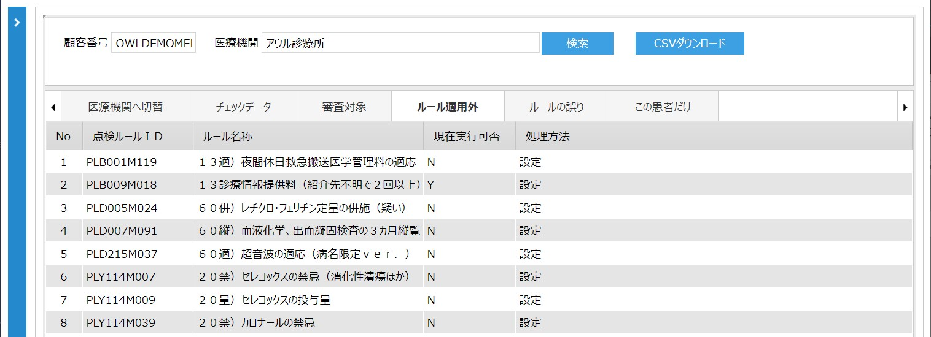
6. 学習データ変更履歴
ナビゲーションウィンドウの
「システム管理」の「学習データ変更履歴」を
ダブルクリックします。
［検索］をクリックすると変更したチェックデータの履歴が表示されます。
タブを切り替えて［検索］をクリックすると、そのタブの変更履歴が表示されます。

Slide 20
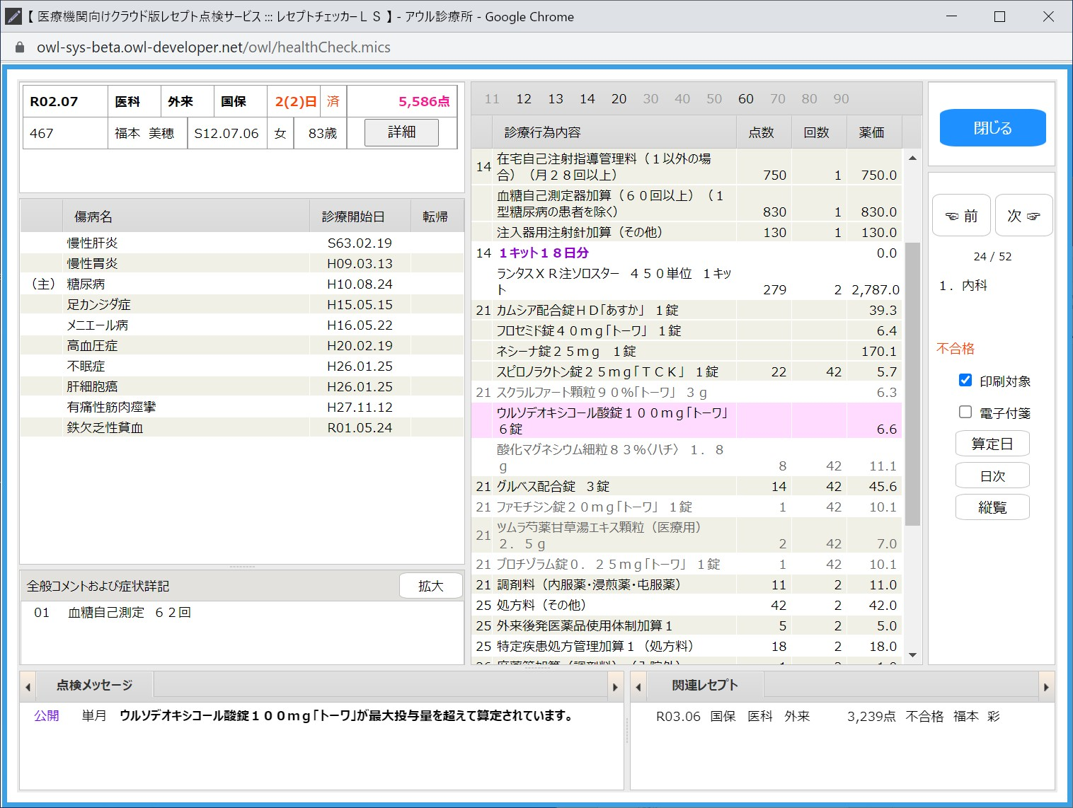
試行的公開ルールのチェック
支払基金は試行的に医薬品の適応病名、年齢による最大投与量、
最大投与日数のチェックルールを公開しました。
社会保険診療報酬支払基金
「コンピュータチェックに関する公開基準及びコンピュータチェック対象事例」
https://www.ssk.or.jp/seikyushiharai/ssk_cc/ssk_cc_300320/index.html#cms07
上記のサイトでは、コンピュータ対象事例は、ファイル形式でダウンロードできるようになっています。（最新公開日は2023年４月２８日）
その例として、ウルソデオキシコール酸錠１００ｍｇ「トーワ」は慢性肝炎では
３錠が最大投与量として公開されています。
「慢性肝炎」の病名でウルソデオキシコール酸錠１００ｍｇが６錠処方されているので、最大投与量を超えている、として不合格判定されています。
試行的公開ルールによる不合格のコメントは「公開」と紫色で表示されます。

Slide 21

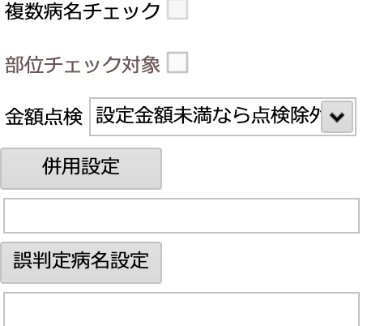
ウルソデオキシコール酸錠１００ｍｇをダブルクリックすると、
「適応症修正」画面が表示されます。
試行的公開ルールの医薬品の場合、［公開ルールによる病名点検］のタブがあるのが通常の「適応症修正」画面と異なります。
［公開ルールによる病名点検］をクリックすると、公開ルールの設定画面が表示されます。
公開ルールは適応病名を傷病名コードで照合します。
該当する傷病名コードがあれば、年齢、最大投与量、最大投与日数の設定情報が表示されます。

Slide 22




適応コメント部位チェック
湿布部位のコメント「足１日１枚１４日分」に対応する病名がないので不合格と
判定されています。
部位チェックでは、コメントの部位と病名の整合性をチェックします。
コメントは紫色の太字で表示されます。
メッセージは「〇〇の部位に対応する病名がありません。」と表示されます。
ダブルクリック
メッセージや不合格（ピンク色）診療行為・医薬品をダブルクリックすると
「適応症修正画面」が表示されますが、該当不合格対象はコメントです。
したがって、コメントをダブルクリックする必要があります。
「部位適応症修正」画面（＝コメント部位チェック）が表示されます。
「適応コメント部位修正」
「適応コメントに対する部位チェックデータ」を管理する画面が
「適応コメント部位修正」画面です。
「肩」部筋肉痛はコメント「腰」と合わず、
コメント部位に対するHIT病名が存在しないため不合格です。
.
注：部位チェックの要、不要は「情報管理」の「部位チェック可否」で設定してください。（98pの①を参照）

Slide 23


適応コメント部位修正
１．「適応コメント部位チェックデータ」修整
レセプトコメントに記載されている部位名称について病名部位チェックをして
該当病名がない場合、「○○部位に対応する病名がありません」という
不合格メッセージを表示します。
「コメントで使用できる部位名称のチェックデータ」を管理します。
ナビゲーションウィンドウの「システム管理」
＞「適応コメント部位の修正」をダブルクリックします。
*「適応症修正」と同じ方法で、
チェックデータの追加・変更・除去が可能です。
初期画面
選択した部位名
*コメントで使用できる部位名称情報
部位チェックデータ領域

Slide 24


部位名称に対する「部位チェックデータ」管理
チェックをした場合は、医療機関で作成したレセプトに
記載されているコメント部位のみが表示されます。
チェックを解除すると医療機関で作成したレセプトに記載されていない
コメント部位もすべて表示されます。
⑥④③
①
②
部位チェックデータ
⑤
*適応部位名称
① 適応部位名称の内「腰」（1011）をダブルクリックします。
② コメント内に「腰」が存在する場合に該当する部位チェックデータです。
③ チェックデータ文字列を追加入力するか、又は選択したチェックデータを変更できます。
④ 入力欄に記載されたチェックデータを 登録 / 変更 / 削除 する操作ボタンです。
- ③で入力した文字列は「追加」ボタンで追加されます。
- ②のチェックデータから選択してチェックデータを変更又は削除します。
⑤ 選択したコメント部位名称である「腰」（1011）に対して審査対象可否を設定します。
クリックして変更すると外来の場合、チェック対象から除外します。
参考 ：提供される適応部位のチェックデータは医療機関の任意の判断で学習され、追加されたチェックデータは赤い文字で表示されます。
本画面でのチェックデータ変更後はレセ画面点検で
チェックデータ変更後に行われる「自動再点検」は実行されません。
適用すべき該当するレセプトがわからないため、必要に応じて診療月の対象として別途再点検を行ってください。
(再点検は「点検業務」 > 「受付及び点検」で可能です。)

Slide 25

部位名称に対する「部位チェックデータ」管理（続き）
⑥
⑥ 医療機関で追加で「適応部位マスター」の部位名称を登録使用可能です。上部の「新規」ボタンをクリックすると登録ウィンドウが表示されます。
コードは既存の「コメント部位名称」の次の順に自動的に付与されます。
部位名称を記入後にOKボタンをクリックすると新しい適応部位マスタ情報が生成されます。
その後、生成された部位名のチェックデータを追加登録する必要があります。
該当するチェックデータが存在すると「自動点検」時に「適応コメント部位チェック」が行われます。

Slide 26



適応コード部位チェック
診療行為の改正により「適応病名」に対する部位をチェックするようにします。 2020年10月からエックス線撮影・超音波の部位はコメント入力が義務化されました。
例えば、単純撮影の写真撮影の部位が「膝」の場合は、レセプト電算処理コードの830181500を入力します。
コード入力した「部位」もチェックの対象となります。部位に対応した傷病名があるか、部位の左右と傷病名の左右は矛盾しないかをチェックします。
診療行為の内部にコメントコードが入力された場合には緑色で表示されます。 （改訂）
部位チェック設定を変更したい場合は、その部位または部位を含む診療行為（＝検査）をダブルクリックします。
メッセージは「〇〇の部位に対応する病名がありません」と表示されます。

Slide 27




コード入力された「部位」をダブルクリックして開く画面は、「単純撮影（ロ）の写真撮影」の「適応症修正」画面です。コード入力された部位のチェックデータを修正するためには、［コード部位チェックへ］をクリックします。
表示されるチェックデータは「単純撮影（ロ）の写真撮影」の適応病名のチェックデータです。
「適応症修正」画面で
「適応コード部位修正」に切り替えが必要！
コード入力した部位の「膝」の「適応コード部位修正」画面が表示されます。コード部位の「膝」のチェックデータを含む病名がないので不合格と判定されています
「適応コード部位修正」画面
撮影部位の「膝」が、「右下肢痛」の病名で通る場合には「右下肢痛」をダブルクリックしてチェックデータに追加します。
「部位チェックデータ」を管理する画面が
「部位コード部位修正」画面になります。.

Slide 28


適応コード部位修整
「適応コード部位チェックデータ」管理
レセプトの診療行為（＝検査）に部位関連コメントコードが含まれている場合には、該当
コードの部位チェックデータを確認して、該当病名がない場合は「○○部位に対応する病名がありません」という不合格メッセージが表示されます。このための「コード部位チェックデータ」を管理する画面です。
ナビゲーションウィンドウの
「点検業務」>「適応コード部位の修正」をダブルクリックします。
*「適応症修正」の「チェックデータ」と同じ方法で各医療機関でチェックデータを 追加及び変更と削除が可能です。
初期画面
選択されたコード名称
* 適応コメントコード情報
部位チェックデータ領域

Slide 29

適応コメントに対する「コード部位チェックデータ」管理
「適応コメントコード情報一覧」に部位チェックデータを含むコメントコードが検索されます。 （=提供される適応コメントマスターリスト）
ェックする場合、導入されたレセプト内で適応コメントに該当するコメントコードを照会します。
チ
①
④
③
②
部位チェックデータ
⑤
*適応コメントコードリスト
①「超音波検査（断層撮影法）（胸腹部）：ア 消化器領域」(820100681)をダブルクリックします。
②コメントコードに対する適応病名部位チェックデータです。
③チェックデータ文字列を追加入力するか、又は選択したチェックデータを変更できるフィールドです。
④入力欄に記載されたチェックデータを登録/変更/削除する操作ボタンです。
-フィールドの文字列は「追加」ボタンで追加されます。
②のチェックデータから選択してチェックデータを変更または削除します。
⑤選択した適応コメントに対して審査対象可否を設定します。
のようにクリックして変更すると外来の場合にはチェック対象から除外します。
参考：提供されたコメントコードのサブチェックデータは医療機関で任意の判断で学習され、追加されたチェックデータは赤い文字で表示されます。
  本画面でのチェックデータ変更後にはレセプト目視点検過程でチェックデータ変更後に行われる「自動再点検」は実行されません。
  適用すべき該当するレセプトがわからないため、必要に応じて診療月の対象として別途再点検を行ってください。
（再点検の遂行は「点検業務」>「受付及び点検」で可能です。）

Slide 30

コメントコード漏れのチェック
2020年10月より摘要欄のコメントコードの義務化されました。必要なコメントコードが記録されていない場合、精密点検で不合格に判定されます。
「在医総管」「 在宅移行早期加算」に必要なコメントコードが記録されていないため不合格と判定されています。
レセプト摘要欄のコード記載は「別表Ⅰ」に規定されています。
「別表Ⅰ 」は、「別表Ⅰ 診療報酬明細書の「摘要」欄への記載事項等一覧 （医科） 」として以下のURLからファイル形式でダウンロードすることが可能です。 https://www.mhlw.go.jp/content/12400000/000678301.xlsx

Slide 31






「 コメントコード漏れのチェック 」ケースです。
「在宅移行早期加算（在医総管・施医総管）」に必要なコメントコードは初回の該当管理料を算定した年月日 が記載されていないため不合格と判定されました。
①
メッセージには「レセプト適要欄に必要なコメントコードはありません。
「〇〇〇を記載するもの」と表示されます。
②
① 該当摘要欄「在宅移行早期加算（在医総管・施医総管）」をダブルクリックすると病名漏れの「適応症修正画面」が表示されますが、病名漏れ点検ではなく「精密点検」結果として不合格ですので該当事項ではありません。
② 精密点検の場合には「点検メッセージ」をダブルクリックすると
「コメントコードチェック設定」情報が表示されます。
記載必要なコメントが欠落して 不合格となったことを示します。

Slide 32


「コメントコード記載漏れのチェック設定」管理
必要なコメントコードが欠落している場合には精密点検により不合格と判定されます。これらのコメントコードに対して自動チェックの適用可否を設定又は解除できます。
コメントコードチェック設定
ナビゲーションウィンドウの「点検業務」
>「コメントコードチェック設定」をダブルクリックします。
初期画面
選択された情報（=診療行為、医薬品）
*必要コメントコードを含める必要がある摘要情報（＝診療行為または医薬品情報）
詳細記載事項等を説明
記載コメント情報

Slide 33

コメントコード記載漏れ対象の摘要検索
コメントコードを記載する必要がある摘要（診療行為、医薬品）を検索します。
- 「診療行為」又は「医薬品」を選択し、名称で前方一致または後方一致などの条件で該当摘要情報を照会します。
①
③
②
①診療行為の中で「初診療」をクリックします。
②摘要の「記載事項」情報と義務的に記載しなければならない選択可能なコメント情報のリストが表示されます。
③「適用」選択チェックを解除または設定できます。
-選択解除されたコードは該当する摘要欄にコメントコードの対象から除外してチェックします。
-選択されたコードがない場合には該当する情報はチェック対象から除外されます。
-チェック結果が選択したコードが存在する場合には合格処理されます。
-チェック結果が選択したコードがない場合には不合格となります。
*参照 :「適用」選択の設定/解除はクリック時にすぐに変更処理されます。別途、変更処理ボタンは存在しません。
注意 :
該当の摘要コードとコメントコードはデフォルトのものがありますが、
適用選択情報は医療機関ごとに変更可能です。
したがって、自動点検時に反映され、点検結果に影響を与える可能性があります。

Slide 34

禁忌病名のチェック
医薬品の「禁忌病名」を登録してチェックすることができます。
注:都道府県によっては審査結果が異なる場合があります。
医薬品「メトホルミン」を例に挙げて説明しますが、「慢性心不全」で返戻や査定になる可能性があることをご理解ください。
医薬品：メトホルミン
病名：慢性心不全
【点検メッセージ】
禁忌病名チェック － 慢性心不全はメトホルミン塩酸塩錠２５０ｍｇＭＴ「日医工」の禁忌病名です。
メトホルミンの「禁忌病名登録」に「慢性心不全」があるため不合格判定となりました。
「慢性心不全」に「メトホルミン」を投与すると、査定される都道府県があります。
当該対象医薬品は「ピンク色」で表示され、禁忌病名に該当する対象病名は「黄色」で
表示されます。禁忌病名点検により不合格となったメッセージは「病名漏れ」の項目で表示されます。

Slide 35



点検メッセージをダブルクリックするか、不合格要因のピンク表示「メトホルミン塩酸塩錠２５０ｍｇＭＴ「日医工」」 をクリックすると「適応症修正」画面が表示されます。
「禁忌病名点検」 タブを選択して確認することができます。
「適応症修正」画面
「禁忌病名点検」 をクリックすると、禁忌病名設定画面が表示されます。
禁忌病名チェックデータに登録された病名は、「病名文字列」で照合します。
当該禁忌病名チェックデータを傷病名と照らし合わせ、文字列が含まれる場合
「HIT禁忌病名」と判定し不合格になります。
「慢性心不全」を除去すると不合格判定が消えます。
* 「禁忌病名点検」 タブを選択した後の操作方法は、適応症修正画面の「チェックデータ」の操作方法と同様となります。

Slide 36



禁忌病名設定
禁忌病名設定は、「レセ画面点検」の画面点検
だけでなく、「システム管理」 ＞ 「適応症修正」で適応症チェックデータと同じように登録管理できます。
① 「メトホルミン」を選択し、検索します。
②「メトホルミン塩酸塩錠２５０ｍｇＭＴ「日医工」」をダブルクリックします。
①
②
③ デフォルト画面には、「テキスト照合による病名点検（=適応症チェックデータ）」画面が表示されます。 [禁忌病名] タブを選択します。
③

Slide 37


禁忌病名点検には「禁忌病名チェックデータ追加」「審査対象変更」「除外診療識別設定」「除外コメント登録」「誤判定病名登録」があります。
１．禁忌病名チェックデータの追加
医薬品、検査ごとにチェックデータと呼ばれる文字列が設定されています。
この禁忌病名チェックデータで登録された文字列を含む病名があれば、「禁忌（適応）病名あり」（不合格）、なければ「禁忌（適応）病名なし」（合格）と判定します。
①
慢性心不全
②
チェックデータ
① 入力欄に「慢性心不全」の文字列を入力し、 追加をクリックします。
② 禁忌病名チェックデータに「慢性心不全」が追加されます。
この操作により「レセ画面点検」の適応症修正画面でHIT禁忌病名に「慢性心不全」が表示されます。
２．審査対象の変更
審査対象を「on」から「off」に変更すると、
「メトホルミン塩酸塩錠２５０ｍｇＭＴ「日医工」」は審査対象外となり、禁忌病名があっても「合格」と判定されます

Slide 38



３．除外診療識別コードの設定
禁忌病名点検から除外される「診療識別コード情報」をオプションで設定できます。
下記は「メトホルミン」の禁忌病名で「慢性心不全」が不合格となりました。
21「メトホルミン」
不合格病名
適応症修正画面で「除外診療識別設定」を通じて診療識別コード（＝２１）を登録します。
診療識別 21 の 「内服」 を選択します。
-->「メトホルミン」の禁忌病名として「慢性腎不全」がありますが、
「レセプト」内の「メトホルミン塩酸塩錠２５０ｍｇＭＴ「日医工」」は
診療識別コードが21なので禁忌病名点検から除外され合格となります。

Slide 39

４. 除外「コメント」の設定
レセプトに除外コメント（CO）がある場合は、禁忌病名点検を除外します。
「診療識別コード」の設定と同じ方法でポップアップ設定画面で登録します。
設定前画面では「メトホルミン」の禁忌病名登録で「慢性心不全」が不合格となりました。
前回実施日コメント
＜コメント文字列「前回実施」のコメントがあれば、合格にしたい場合＞
コメント文字列「前回実施」をコメント入力欄に記入し、登録ボタンで設定登録します。
->「メトホルミン」の禁忌病名で「慢性腎不全」がありますが、レセプト内のコメント（CO）文字列「前回実施」があるため禁忌病名点検から除外され合格となります。

Slide 40


５．誤判定禁忌病名登録
誤判定病名の設定方法は、病名点検の適応症チェックデータと同じです。
誤判定禁忌病名に設定されている病名は、もしHIT病名があっても合格と判定します。
誤判定禁忌病名を設定する場合は、「誤判定病名登録」をクリックすると設定画面が表示されます。
傷病名を入力欄に記入し、登録ボタンで設定登録します。

Slide 41

施設基準コードチェック
※施設基準コードとは：
診療行為の中には、保険医療機関が一定の人員や設備を満たす必要があり、
その旨を地方厚生国に届け出て初めて算定できるものがあります。
この満たすべき人員や設備を「施設基準」といいます。
別に厚生労働省が規定した「施設基準」に適したものとして、「地方厚生局長」などに申告した「保険医療機関」でのみ算定できる医療行為があります。
まれに報告されずに算定して査定される場合があります。
クリニックではあまり必要ではないかもしれませんが、病院では算定する点数も高く、大きな損失につながる可能性があります。
算定する際には、自院の施設基準の申告内容を確認してください。
<施設基準コードチェックを行う方法>
ナビゲーションの「システム管理」>「情報管理」をダブルクリックします。
※初期設定は施設基準コードチェックを行わない設定になっています。
自院の申請内容に沿って、[病名点検] > [点検実行可否]の「施設基準コードチェック可否」をチェック設定するようにします。
※
-チェック設定されている場合、診療行為に該当する施設基準情報（適用日）が登録されているかどうかのチェックを行います。
-チェック解除設定されている場合は、施設基準コードチェックは行いません。

Slide 42


画面点検 - 施設基準コードチェック
初期設定は「施設基準コード」への適用日が登録されていません。
それによってメッセージが たくさん発生する可能性があります
診療行為：データ提出加算１（許可病床数２００床未満）
【点検メッセージ】
施設基準チェック － データ提出加算１（許可病床数２００床未満）の算定に必要な施設基準が登録されていません。
未登録施設基準情報で不合格となった例
＊ （ナビゲーションの「システム管理」＞「基本マスター」＞「医科診療行為マスター」）
該当する診療行為に該当する10施設基準コード項目の中に「 3559 」があります。
参考
-診療行為マスター画面

Slide 43

点検メッセージをダブルクリックすると、メッセージの内容が表示されます。
※不合格要因の診療行為をダブルクリックすると、「適応症修正(=チェックデータ)」
画面が表示されますので、お間違えの無いよう操作してください。
メッセージ
(1)
(2)施設基準コード
(1)診療行為「データ提出加算１（許可病床数２００床未満）」には、 (2)施設基準コード 3559 データ提出加算１・３（許可２００床未満）が存在します。
しかし、 レセプト診療年月（ R06.09 ）が適用日に該当しないため、不合格となりました。
(3)
(4)
適用期間設定
(1)不合格要因の「診療行為」です。
(2)診療行為に定義された施設基準コードが表示されます。
施設基準コードが設定されている項目は「緑色」で表示されます。
※「施設基準」項目は診療行為別最大10個です。
「0000」（「施設基準に関係しないもの」 ）は施設基準を必要としないため、適用期間を登録する必要はありません。
施設基準10項目は3つのグループに分けられ、グループ①は「施設基準1～ 6 」の6項目、グループ②は「施設基準7～9」の3項目、グループ③は「施設基準10 」の項目で構成されています。
グループ内の1つ以上の施設基準適用日が満たされていない場合に「算定に必要な施設基準が未登録」と不合格判定します。
(3)施設基準コードについて「適用年月期間」を登録します。
開始年月は不合格医療費請求書の診療年月 （ R06.09 ）が初期設定されています。
＊適用日は、年と月で登録します。
(4) 「適用」ボタンで登録します。
「適用外」ボタン：登録された適用期間を削除します。
＊適用期間が診療年月を含む場合、合格となります。

Slide 44


名寄せコード一覧について
医療機関別に、施設基準要件に定義された施設基準コードを置き換える場合があります。
例えば、診療行為（ 190201770 「急性期患者支援療養病床初期加算（療養病棟入院基本料）」 ）には、次の5つの施設基準コードが定義されています。
①
②
この中で① 「8010」と ② 「 8012」は「名寄せ先」として1つ以上の「名寄せ元」があり、「8010 」 に関する「名寄せ元」情報は以下の通りです。
「名寄せコード」 は、原則として複数の「施設基準要件」があり、そのいずれかの要件を満たす場合に算定できる診療行為コードに設定することができます。
「名寄せ先」に名寄せ元を代表する施設基準コードを設定し、当該診療行為の施設基準要件に置き換えることができます。

Slide 45


名寄せコード置き換え
診療行為（190201770「急性期患者支援療養病床初期加算（療養病棟入院基本料）」が施設点検の結果、不合格となりました。
診療行為： 190201770 「急性期患者支援療養病床初期加算（療養病棟入院基本料） 」
点検メッセージをダブルクリックすると、「施設基準コードチェック-メッセージ」が表示されます。
登録された適用期間情報がないため
不合格処理されました。

Slide 46

グループ①の「施設基準コード」 5項目のうち1つ以上適用期間を登録し、合格判定に置き換えます。
その中で「8010」「療養病棟入院料１入院料27 （患者の要請により算定するもの）（医科）（名寄せコード） 」は要件に応じて代用可能です。
※
「名前寄せコード」 代替可能な項目の場合は、「コード一覧」が画面に表示されます。
※「コード一覧」を選択クリックします。
(1)
(2)
(1) 8010 「療養病棟入院料１入院料27」に代わって合計4つの施設基準項目を
選択します。
(2) 適用終了年月を記載し、 「適用」ボタンをクリックして登録します。
正常に登録が完了すると、「適用開始日」、「適用終了日」が表示されます。

Slide 47

＜名寄せコード一覧例＞

Slide 48


施設基準コードチェック設定
「施設基準コードチェック」の設定は、
「レセ画面チェック」だけでなく、
「システム管理」 ＞「施設基準コードチェック」で適用日情報を同一に登録管理することができます。
初期設定の「施設基準コード」項目が表示されます。

Slide 49


「施設基準コード」チェック設定画面が表示されます。
「療養病棟」の施設基準コード情報を照会します。
(1)
(2)
「0090」療養病棟療養環境加算１をクリックします。
(1)基本的な施設基準コード、名称が表示されます。
(2)算定チェックに適用される基本マスター情報と直近のマスターを表示します。
1 ．チェック可能に適用期間登録
※
(3)
※
(4)
(3) 施設評価チェックに適用される適用期間を登録します。
※登録された項目は適用：「有」と「緑色」に変更されます。
(4）「適用」登録完了後は、「適用開始年月」別に管理（削除）することができます。
※ 「適用外（削除）」ボタンが表示され、ボタンクリックで該当適用期間を削除します。

Slide 50


2 ．診療行為に該当する施設コード検索
【「診療行為別施設基準コード」確認】タブを選択します。
診療行為の名称で「急性期患者支援」を検索します。
(1)
(2)
※ 【[診療行為別施設基準コード]確認】では閲覧のみ可能です。
登録 および削除は【[施設基準コード]チェック設定】タブでのみ可能です。
(1) 診療行為( 190201770 ｢急性期患者支援療養病床初期加算(療養病棟入院基本料)｣)
をクリックして、該当する施設基準コードを確認します。
10項目のうち5つの施設基準コードが定義されています。
(2) 「8010療養病棟入院料1入院料Ｉ」と「8012療養病棟入院料2入院料 I 」の場合は
「名寄せ先」として1つ以上の「名寄せ元」が存在するため、 「名寄せコード」 で
置き換え可能です。
「コード一覧」をクリックして「名寄せコード一覧」を確認できます。
※ 「名寄せコード置き換え
」 の詳細機能については、 「名寄せコード一覧」 （Page 79〜 ）を参照してください。

